Slide 1
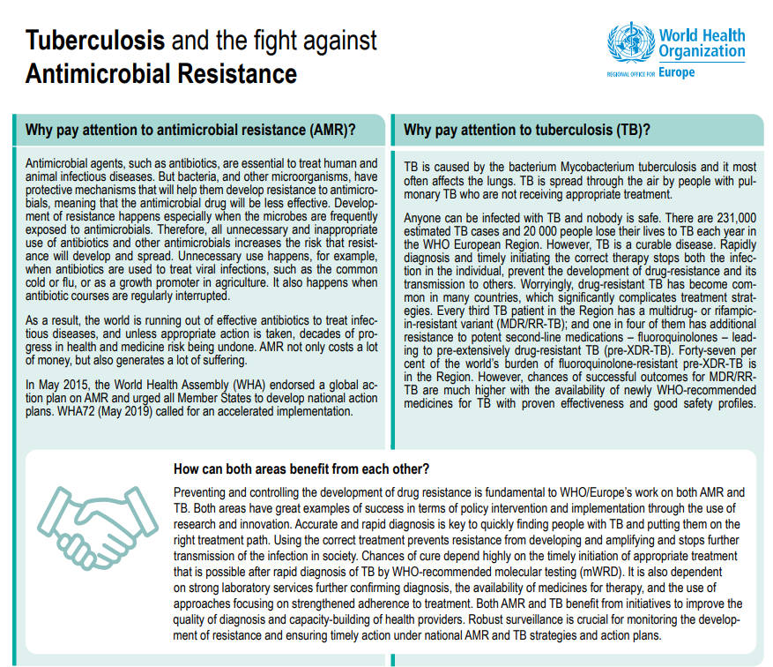
Terapie antituberkulotiky
Update 2023
24. březen:
Světový den boje proti tuberkulóze

Slide 2

Situace TBC
Na tuberkulózu ve světě ročně umírá dle
WHO Global Tuberculosis Report 2022 (data 2021)
1,2 milionů (2019) vs 1,4 milionů (2021) lidí zemřelo
6,4 milionů lidí se odhaduje, že má aktivní TB (2021)
Děti do 15 let tvořily 14% z celkových úmrtí na TB v roce 2021
> 500,000 nových (MDR/RR-TB) případů, kde je prokázána multirezistence nejméně na 2 antimikrobika a rifampicin (RR)
V zemích EU je stav poměrně příznivý (10,5 (2019) notifikovaných TB na 100 tisíc obyvatel; záznam ze 30 států EU/EEA vs 7,4 (2021;29 států (bez UK) ...
Ale celkově Evropa (včetně států mimo EU/EEA měla 25 / 100 tisíc
?? Bias - podhlášenost v důsledku COVIDu ??
Tuberculosis surveillance and monitoring in Europe 2023 - 2021 data (europa.eu)
  Koinfekce TBC a HIV 14,8% testovaných (38 zemí Evropy, tedy EU/EEA + další země)
  Podreportování případů z věznic (jen 17 států hlásilo 2019 –> zlepšení 26 států 2021)
V ČR – ČR výskyt choroby 3,3 případů na sto tisíc obyvatel (2021)

Slide 3
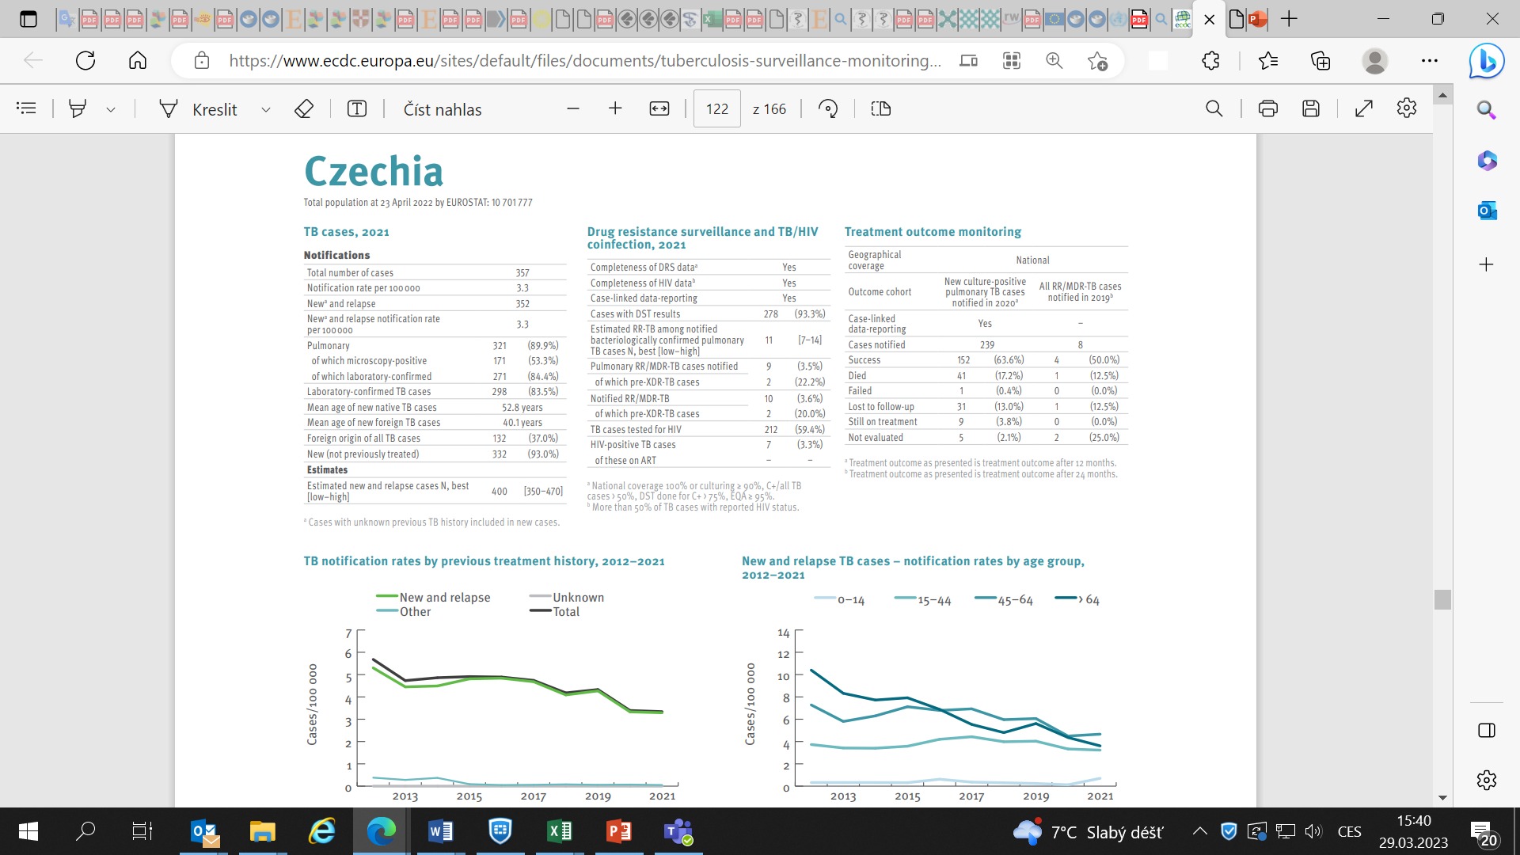
Situace v ČR – I dostupná data 2021 (publik. 2023)

Slide 4
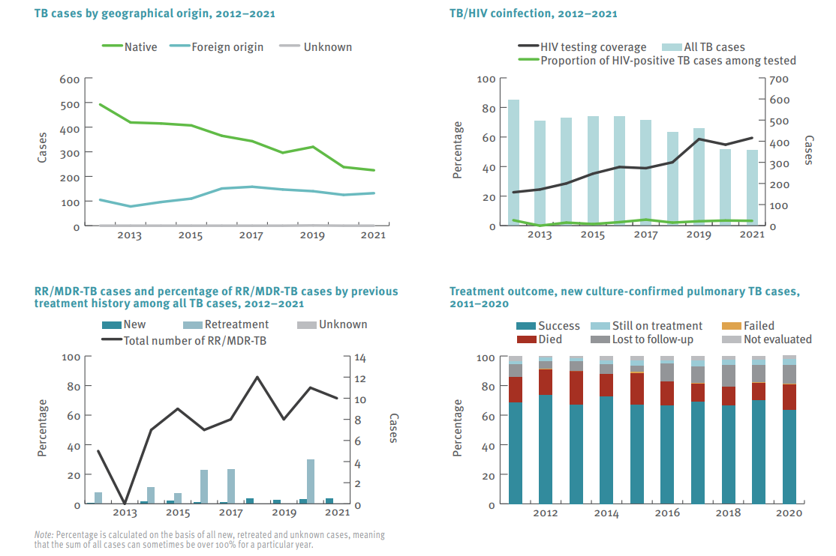
Situace v ČR – I dostupná data 2021 (publik. 2023)

Slide 5
Klasifikace TBC
  "klasické citlivé“ formy TBC citlivost na základní sadu antituberkulotik
  multirezistentní tuberkulóza (multidrug-resistant TBC - MDR TBC) charakterizovaná rezistencí minimálně na dvě nejúčinnější léčiva isoniazid a rifampicin => odhad těchto MDR TBC půl miliónu nových případů ročně
  extrémně rezistentní tuberkulózy (extensively drug-resistant TBC- XDR TBC ). V těchto případech jde o kombinaci MDR TBC rezistencí na fluorochinolony a současně ještě jeden z injekčních přípravků, kapreomycin, kanamycin nebo amikacin.
  totálně rezistentní TBC (totally drug-resistant TBC- TDR TBC). Je to dosud nejzávažnější varianta TBC. Je definována rezistencí na všechna antituberkulotika první a druhé řady. První případy byly popsány u pacientů z různých zemí Asie - Íránu, Iráku, Afghánistánu.

Slide 6
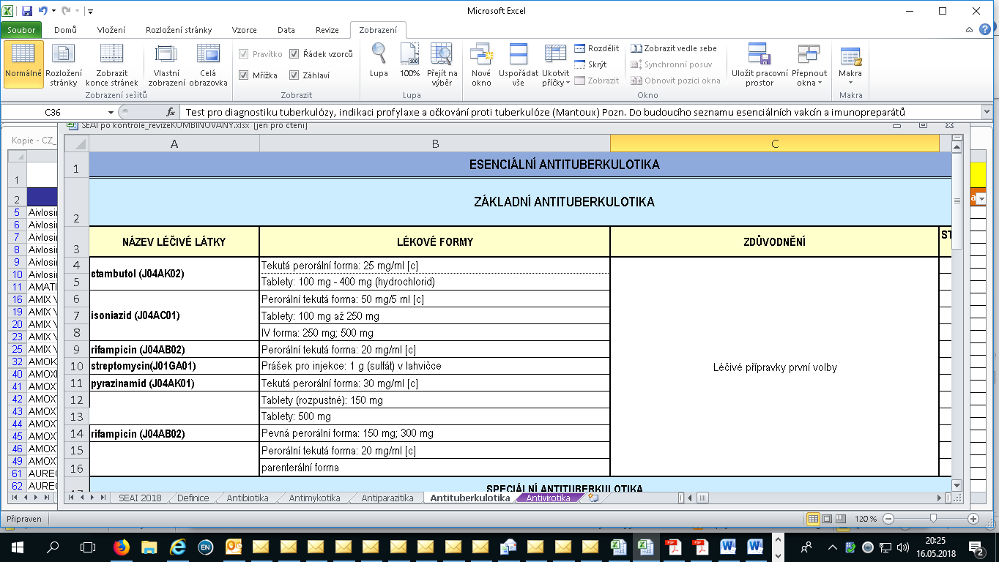
Esenciální antituberkulotika léčivé přípravky první volby ČR – SEAI 2020

Slide 7
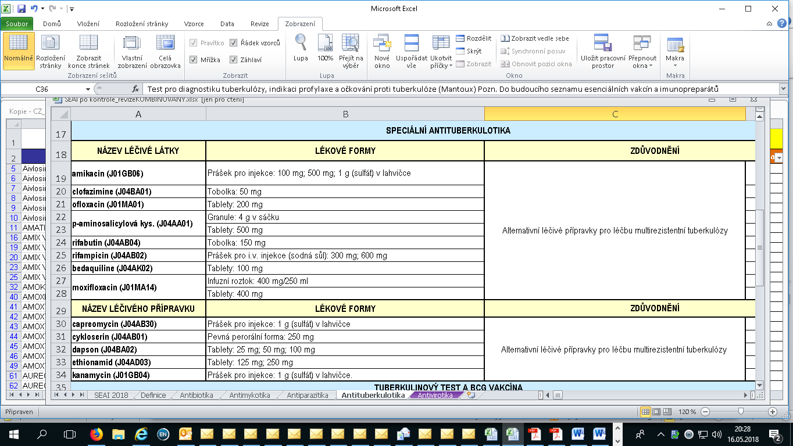
Esenciální antituberkulotika léčivé přípravky alternativní volby u multirezistentní tuberkulózy ČR – SEAI 2020

Slide 8
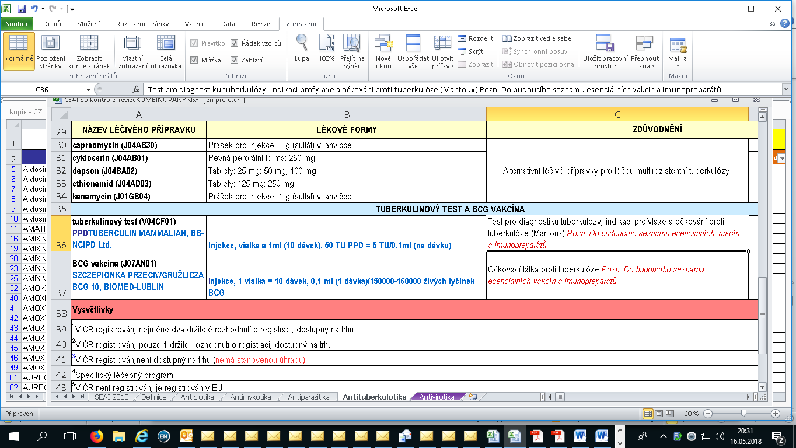
Tuberkulinový test a vakcína – stav 2018

Slide 9
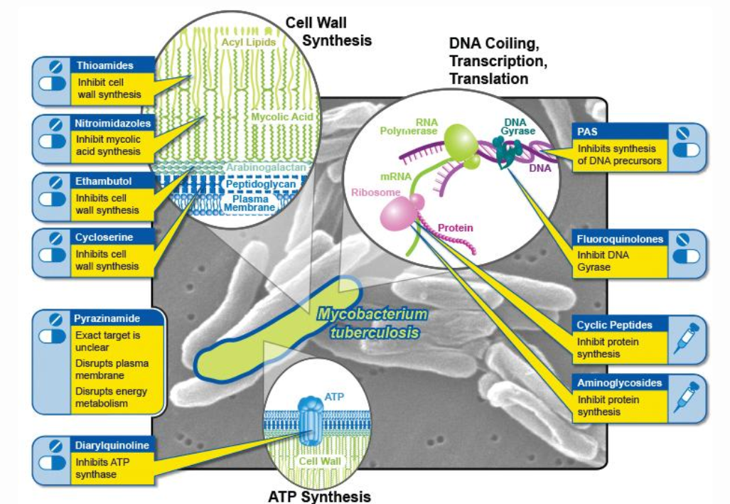
Mechanizmus účinku anti TB léčiv
Již používané LL
credit the National Institute of Allergy and Infectious Diseases

Slide 10
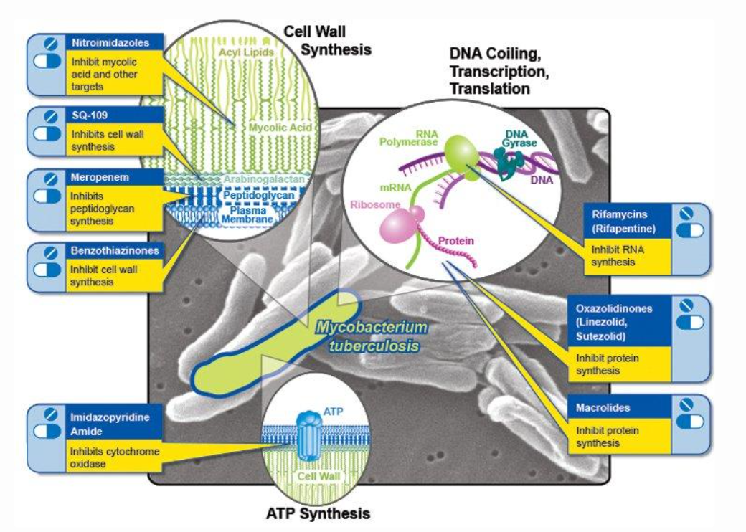
Mechanizmus účinku anti TB léčiv
Nové LL/skupiny ... NEBO
Staré skupiny a nové LL
credit the National Institute of Allergy and Infectious Diseases

Slide 11
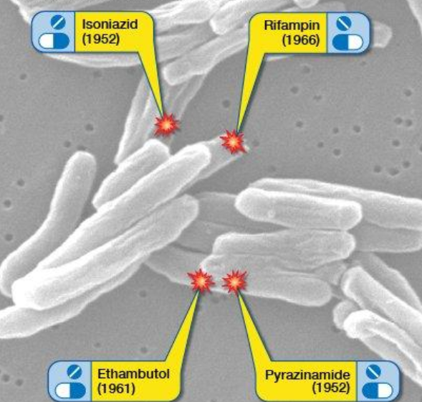
Základní (esenciální) antituberkulotika
Isoniazid
Rifampicin
Ethambutol
Pyrazinamid
Streptomycin (se dnes používá většinou pouze u rezistentní TB a při recidivách onemocnění, případně ještě u TB centrální nervové soustavy).

Slide 12
Esenciální antituberkulotika 1:
(1) Izoniazid
baktericidní, vysoká účinnost,
jsou schopny ještě 5-6 dní inhibovat růst kmenů mykobakterií, i když jejich hladina v těle poklesla pod MIC
mechanismus účinku založen na inhibici syntézy kyseliny mykolové, akumulace IZO v buňce + zásah do metabolismu bakterie prostřednictvím interference s kyselinou nikotinovou a NAD
při dlouhodobém podávání účinek na CNS – lze zmírnit podáváním pyridoxinu

Slide 13
Esenciální antituberkulotika 2:
(2) Rifampicin
baktericidní
účinek na syntézu bakteriální DNA – působí na DNA dependentní RNA polymerázu
není zkřížená R s ostatními antituberkulotiky
s významem zejména u pomalu se množících mykobakterií přítomných ve zbytkových lézích,
farmakokinetika umožní okamžité a rychlé působení po podání
pozor na ztrátu účinnosti perorálních kontraceptiv !
Pozor barví do červenooranžova moč, sputum, slzy

Slide 14
Esenciální antituberkulotika 3:
(3) Pyrazinamid
baktericidní, zejména v kyselém intracelulárním prostředí,
kumuluje se jako pyrazinkarbonová kyselina v bakteriálních buňkách,
narušení metabolismu prostřednictvím energetické disbalance, narušení membrán mykobakterií – narušení trans-translace => cíle v MTB buňce synthasa I – mastné kyseliny, ribozomální protein S1)
uplatnění zejména při prevenci recidiv, nasazuje se často v iniciální terapii,
značná hepatotoxicta

Slide 15
Esenciální antituberkulotika 4:
(4) Streptomycin
baktericidní, zejména účinný na rychle se množící kmeny
V ČR dnes dovoz pouze na výjimku, spíše uplatnění u recidivujících případů
vzhledem k rychle vznikající R užití pouze v kombinaci s jinými antituberkulotiky
monoterapie streptomycinem může vést k tzv.
fall and rise fenomenonu - kmeny zničeny nebo alespoň inhibovány ve sputu, ale v kavernách a ložiscích selekce rezistentních mutant vedoucích ke znovunavrácení onemocnění
poškození 8. mozkového nervu => poškození vestibulárního aparátu a později i nervus acusticus, hluchota, ireverzibilní

Slide 16
Esenciální antituberkulotika 5:
(5) Etambutol
bakteriostatický, zasahuje do syntézy buněčné stěny mykobakterií inhibicí arabinogalaktanu
vhodný pouze ke kombinované terapii
při dlouhodobém užívání poruchy zraku:
  retrobulbární neuritida se snížením zrakové ostrosti, zúžením zorného pole, centrálním nebo periferním skotomem a červenozelenou barvoslepostí

Slide 17
RIFAMPICIN a PYRAZINAMID
jsou schopny tzv.
sterilizace tkání od mykobakterií - zabíjí i tzv.spící mykobakteria (která díky své minimalizaci metabolismu a jakési hybernaci nemetabolizují a nejsou a ni vnímavá k účinku jiných antituberkulotik)

Slide 18
Většina léků zejména v kombinované terapii:
  slušně účinná
  díky možnosti nižší dávky než při podání samostatných preparátů se kromě snížení pravděpodobnosti
    selhání léčby
    nárůstu rezistence
    také sníží pravděpodobnost toxického působení.

Slide 19
Kritické koncentrace antituberkulotik in vitro :
Preparát Kritická koncentrace / mg/ml /
Izoniazid 0,20
Rifampicin 5,00
Pyrazinamid 400,00
Streptomycin 5,00
Etambutol 2,00

Slide 20
Antituberkulotika u dětí
EMA uzavřela přezkum doporučeného dávkování antituberkulotik u dětí (únor 2012)
Výbor CHMP konstatoval, že definovat dávkování antituberkulotik volby je u dětí obtížné pro omezenou dostupnost dat a další limitující faktory.
Přezkum nicméně ukončil souhlasem s následujícím návrhem WHO pro léčivé přípravky s obsahem:
Etambutol: 20 (15-25) mg/ml
Isoniazid: 10 (10-15) mg/ml
Pyrazinamid: 35 (30-40) mg/ml
Rifampicin: 15 (10-20) mg/ml

Slide 21
Krátkodobá sterilizační terapie
Dvě fáze : iniciální nemocniční a pokračovací ambulantní
Krátkodobý režim :
  Po celou dobu terapie RFP
Iniciálně čtyřléková kombinace : 1) INH, RFP, PZA, EMB
nebo 2) INH, RFP, PZA, STM
intermitentně 3 x týdně nebo denně , délka 2 (eventuelně až 3) měsíce
pro snížení neurotoxicity INH – pyridoxin
Pokračovací dvoulékově : 1) INH, RFP (+ pyridoxin)
Pacienti BK + 6 měsíců
Pacienti aktivní tbc (RTG, klinika) ale BK - 4 měsíce
BK (= kultivačně M. tuberculosis)

Slide 22
Zkrácený režim :
Při alergii nebo jiných toxických projevech RFP :
Iniciálně jen trojkombinace, nebo STM nahrazení RFP
Pokračovací dvoulékově : INH, STM (+ pyridoxin)
Pacienti BK + 9 měsíců
Pacienti aktivní tbc(RTG, klinika) ale BK - 7 měsíců

Slide 23
12 měsíční režim :
při silné toxicitě a nesnášenlivosti RFP, u velmi starých nemocných aj.
čtyřkombinace bez RFP nebo trojkombinace, denní režim, delší hospitalizace

Slide 24
Rezistence :
Kmeny Mycobacterium tuberculosis, rezistentní minimálně na dvě ATB už lze považovat za multirezistentní,
  nejčastěji R na kombinaci antituberkulotik izoniazidu a rifampicinu
lze se ovšem setkat s kmeny, které jsou rezistentní i na více antimikrobních látek z řady antituberkulotik současně (kromě izoniazidu a rifampicinu, rezistence také na streptomycin, pyrazinamid a etambutol).

Slide 25
Rezistence vs. terapie
Jelikož testování citlivosti in vitro není krátkodobá záležitost, je nutno léčbu pacientů zahájit empiricky - tedy jako kauzální antituberkulotickou terapii.
Proto je nutné vyhledávat další preparáty, na které jsou tyto kmeny označované jako
MDR (Multi Drug Resistant) citlivé a kterými je možno tyto kmeny usmrtit.

Slide 26
Second-line Drugs (SDL)
Preparáty účinné na MDR kmeny jsou řazeny mezi takzvané Second-line Drugs (SDL) - pro léčbu TBC jsou v našich i zahraničních pracech uváděny přípravky obsahující tyto účinné látky :
Vybraná antimikrobika (viz další snímek) považována za účinná
pro léčbu MDR TB … než přišly kmeny XDR TB a TDR TB).

Slide 27
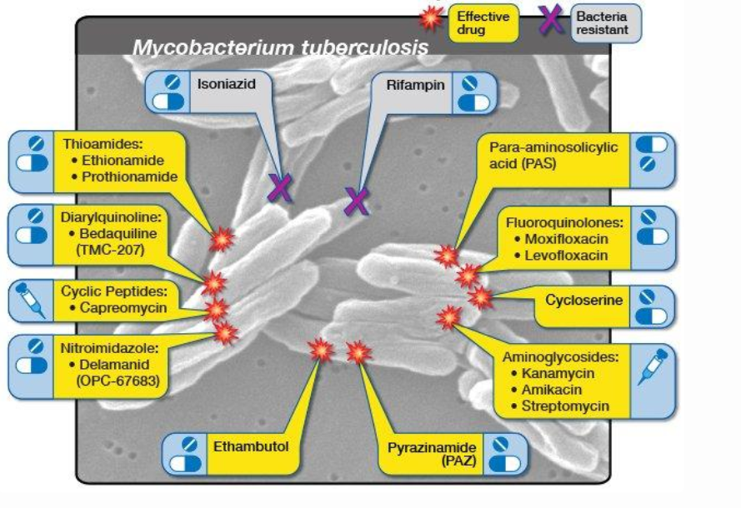
MDR-TB rezistence na Isoniazid a rifampicin: léky druhé linie
credit the National Institute of Allergy and Infectious Diseases

Slide 28
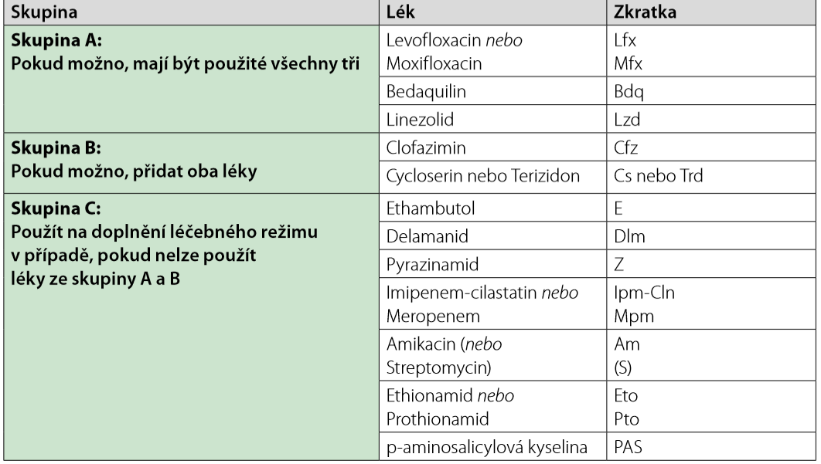
Léky doporučované pro léčbu onemocnění vyvolaných kmeny MDR-TB
Wallenfels et. Al, 2018; Klin Farmakol Farm 2018; 32(4): 10–14

Slide 29
Extrémně rezistentní tuberkulóza
Dalším pojmem, se kterým se od r. 2006 setkáváme ve spojitosti s tuberkulózou jsou tzv. XDR TBC extrémně rezistentní tuberkulóza (resp. kmeny, které jsou rezistentní i na antimikrobní látky z tzv. second – line.
Od roku 2009 pak tzv. totálně rezistentní tuberkulóza TDR TBC

Slide 30
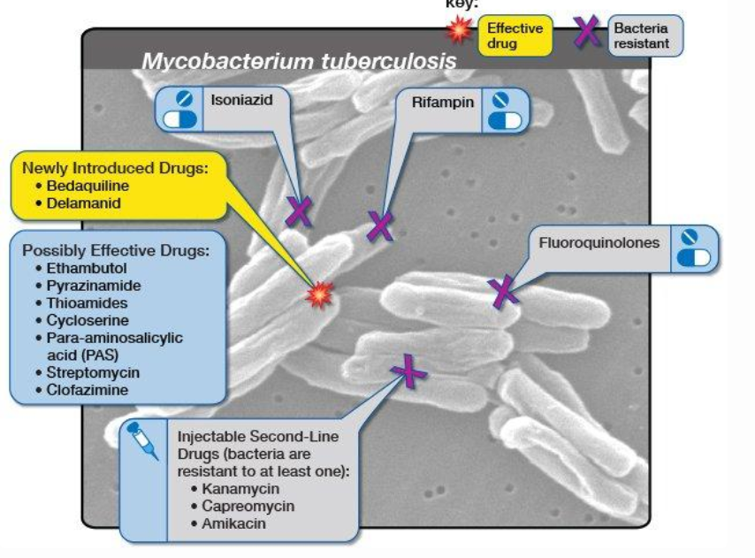
XDR-TB rezistence - nefunkční RIF, ISO, FQ, AMG: léčebné možnosti
credit the National Institute of Allergy and Infectious Diseases

Slide 31
Požadavek na vyhrazení farmak jen pro TBC
Požadavek lékařů zainteresovaných do léčby TBC - domluva s ostatními obory a ponechání tzv. farmak vyhrazených pouze pro léčbu TBC . Viz obrovský nárůst R u rifampicinu při jeho používání v pneumologii k terapii infekcí plic (a snad i souvislost s použitím ve veterinární medicíně).

Slide 32
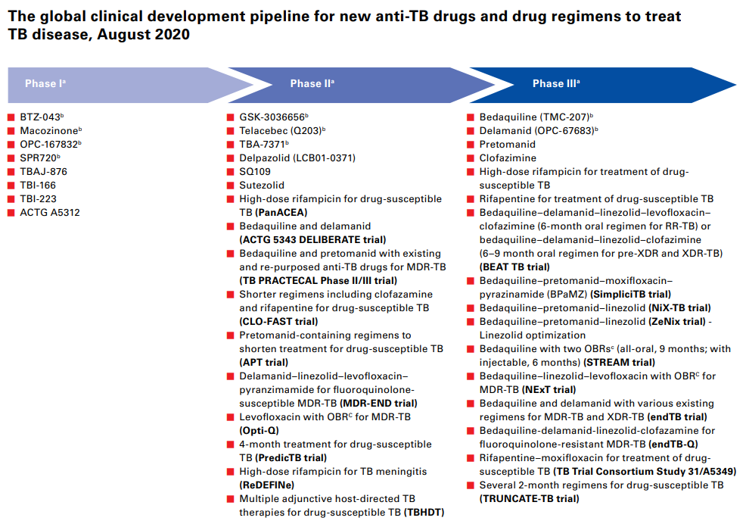


Slide 33
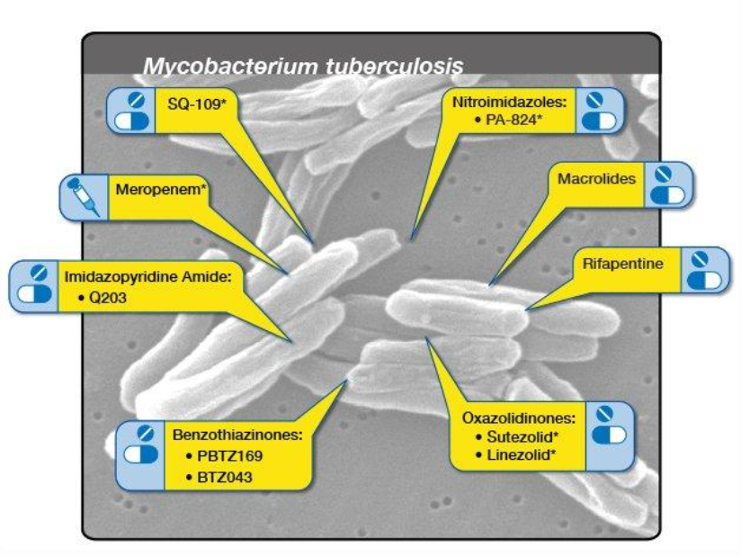
Nové typy anti TBC léčiv, některé z nich „repurposing“
credit the National Institute of Allergy and Infectious Diseases

Slide 34
Nová antituberkulotika (I)
Bedachilin
  Diarylchinolon
  Pro léčbu dospělých > 18 let, nutno kontrolovat elektrokardiogram,
  doba podávání 24 týdnů
  vždy v kombinaci alespoň se čtyřmi dalšími ATM s citlivostí u izolátů MDR- TB,
  Je metabolizován enzymem CYP3A4 (proto nekombinovat s induktory tohoto enzymu např. rifampicinem… i když as ohledem na fakt, že MDR kmeny jsou rifampicin R, není to pravděpodobné)

Slide 35
Nová antituberkulotika (II)
Delamanid
  Dospělí pacienti
  MDR-TB
  doba podávání 24 týdnů
  Málo účinný na XDR kmeny
  Monitorování – elektrokardiogram v průběhu léčby

Slide 36
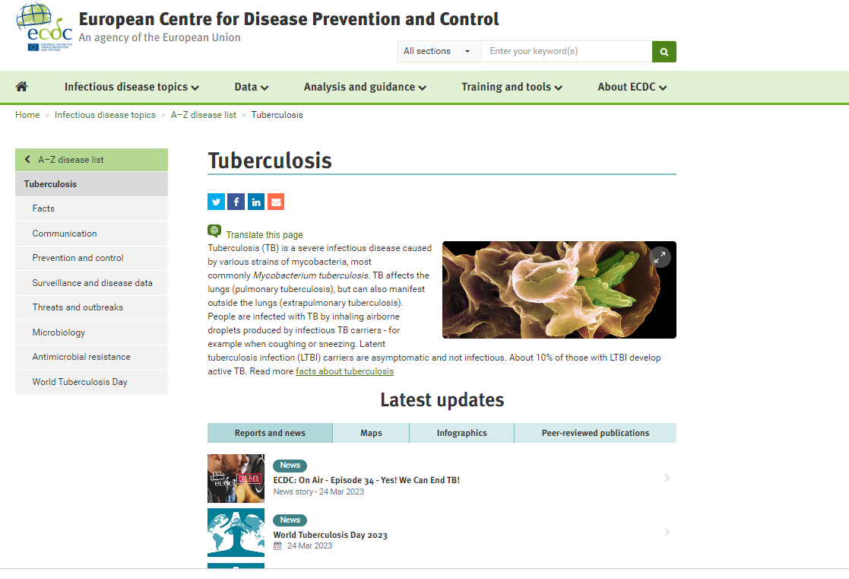
TB a info v regionu Evropy

Slide 37
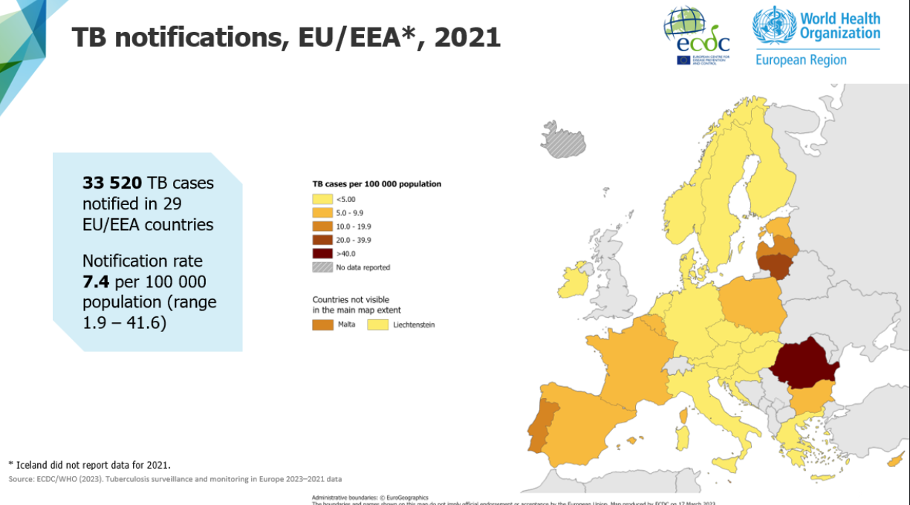
TB notifikace, EU/EEA, 2021

Slide 38
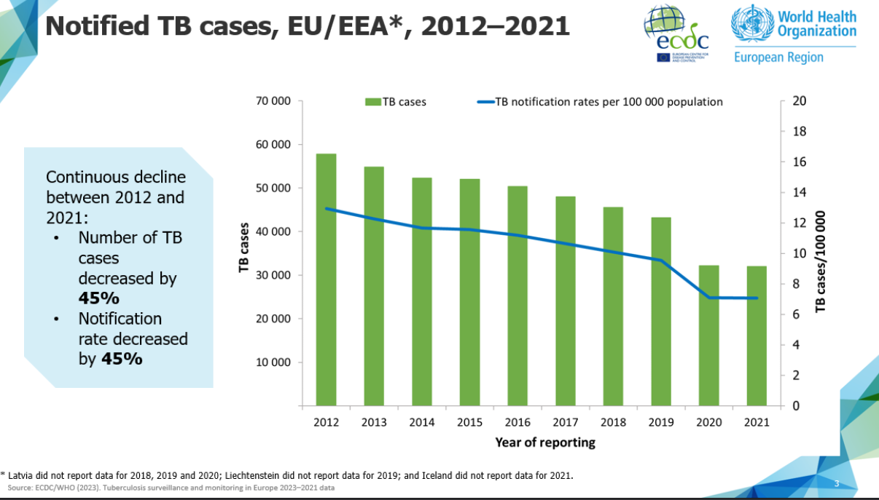
Notifikované případy – pokles 2012 - 2021

Slide 39
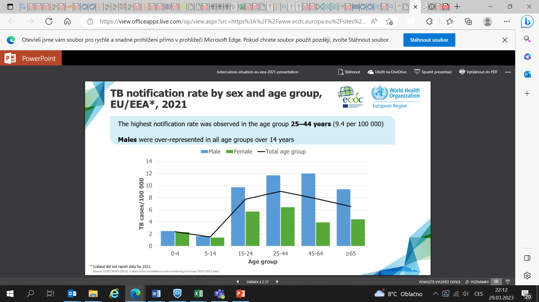
TB notifikační poměry dle pohlaví a věku EU/EEA, 2021
Nejvíce notifikovaných: skupina 25–44 years (9,4 per 100 000)
Muži výrazně více ve všech skupinách nad 14 let

Slide 40
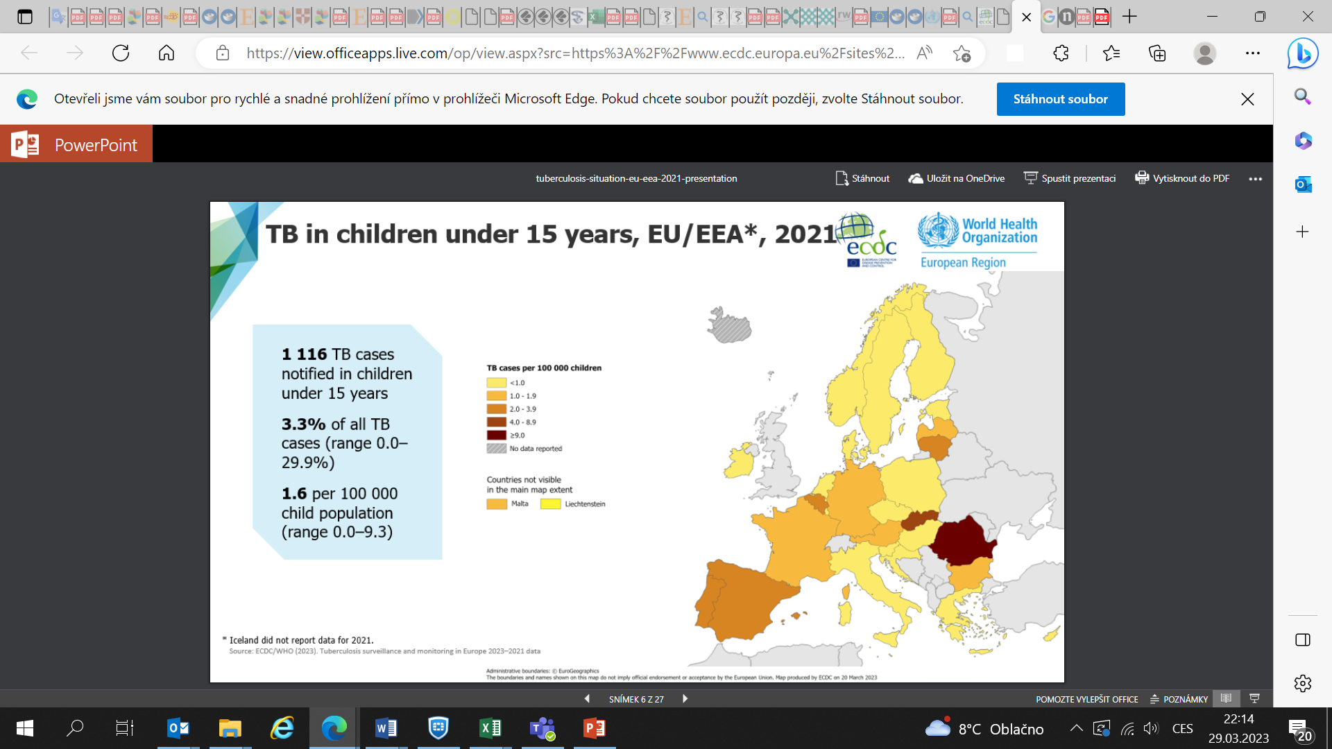
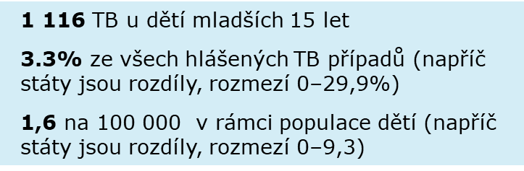
TB u dětí mladších 15 let, EU/EEA, 2021
Source: ECDC/WHO (2020). Tuberculosis surveillance and monitoring in Europe 2022 : 2020 data

Slide 41
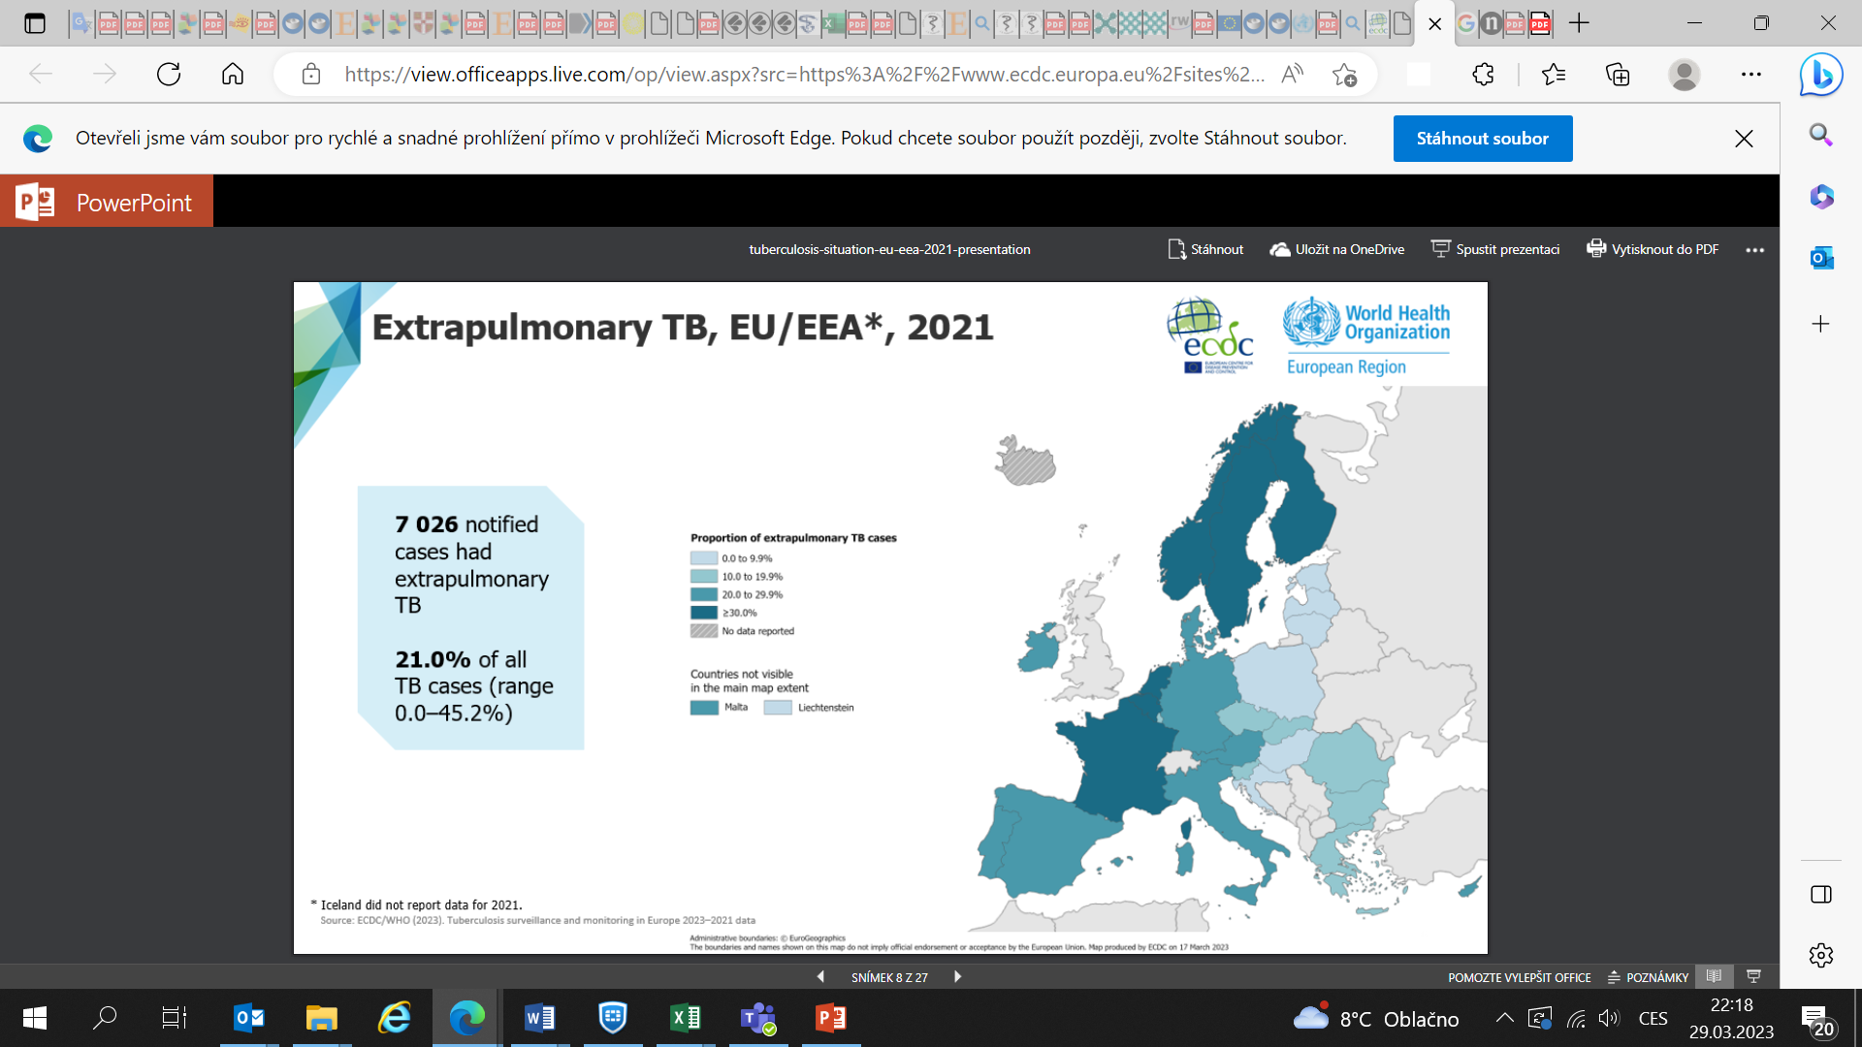
Extrapulmonární TB EU/EEA, 2021
7 026 notifikovaných bylo extrapulmonární TB
21% všech TB případů (velké rozdíly mezi státy, rozmezí 0,0 – 45,2%)
Source: ECDC/WHO (2020). Tuberculosis surveillance and monitoring in Europe 2022: 2020 data

Slide 42
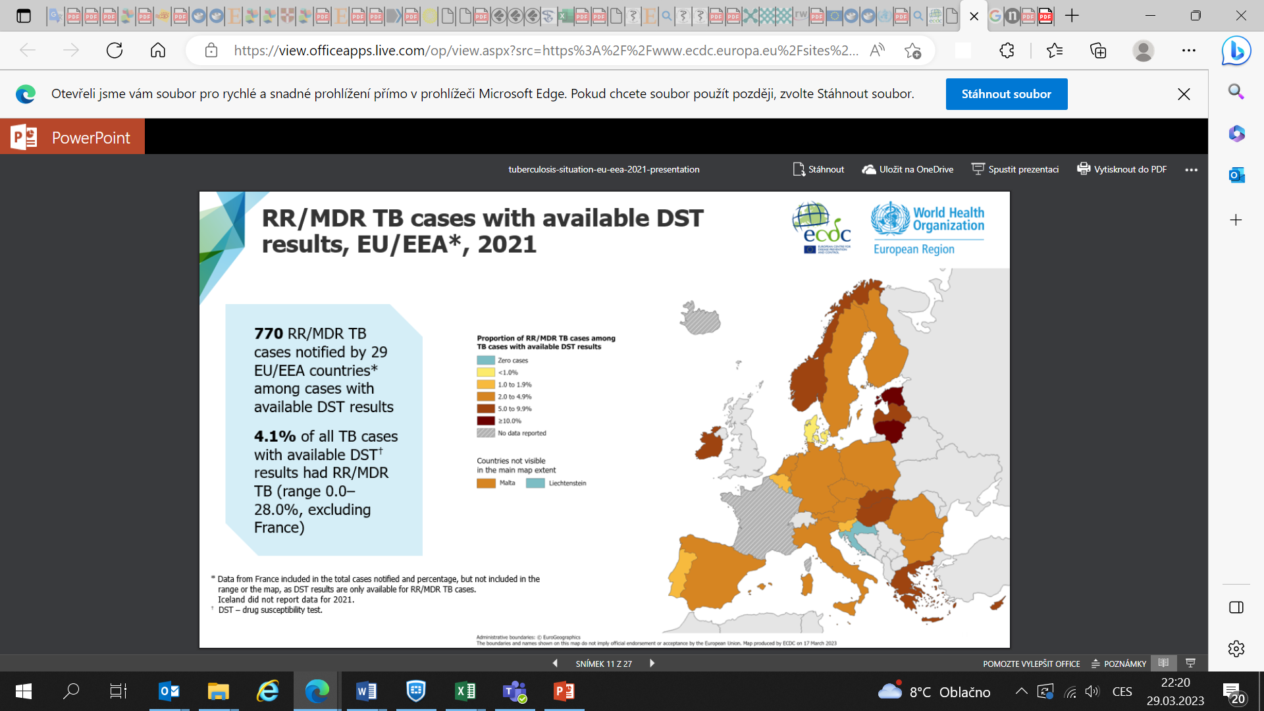
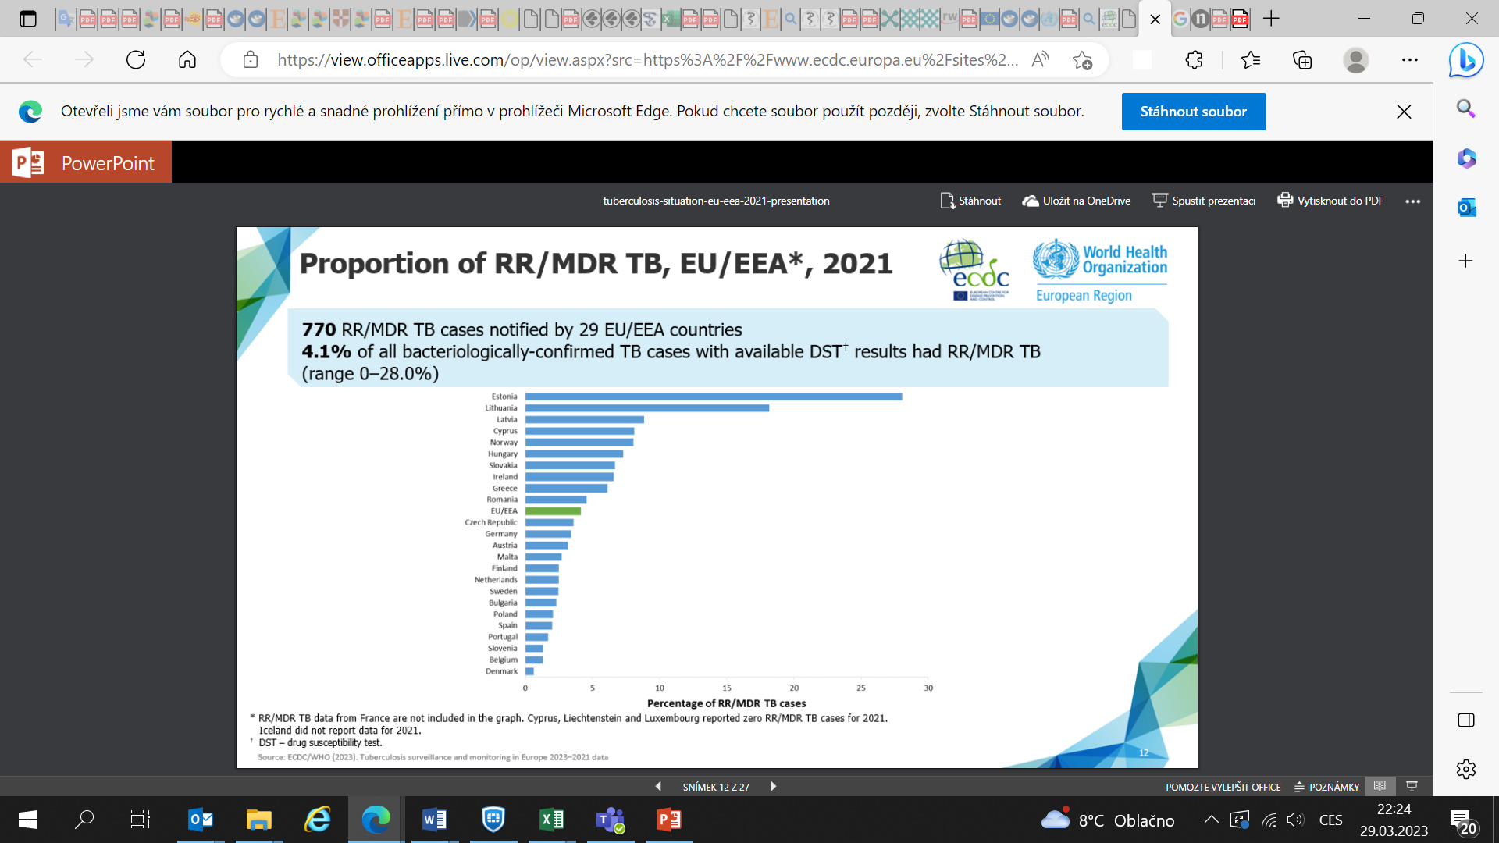
MDR TB, EU/EEA,2021
(případy, kde byly dostupné testy citlivosti na léčiva)
Source: ECDC/WHO (2020). Tuberculosis surveillance and monitoring in Europe 2020–2018 data

Slide 43
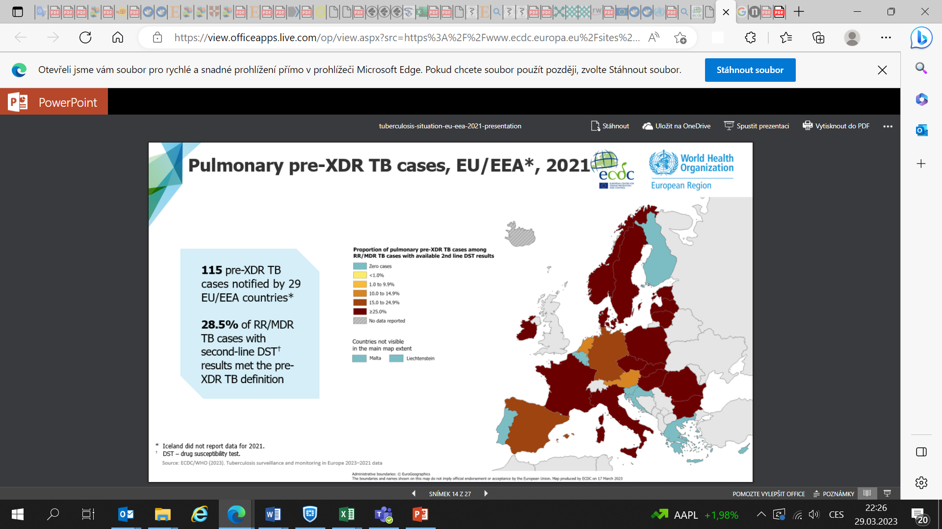
Pre- XDR pulmonární TB EU/EEA, 2021
28,5 % z RR/MDR TB případů, u kterých bylo provedeno testování citlivosti k lékům druhé volby (second line) bylo pre - XDR ( velké rozdíly mezi státy)
Source: ECDC/WHO (2020). Tuberculosis surveillance and monitoring in Europe 2020–2018 data

Slide 44
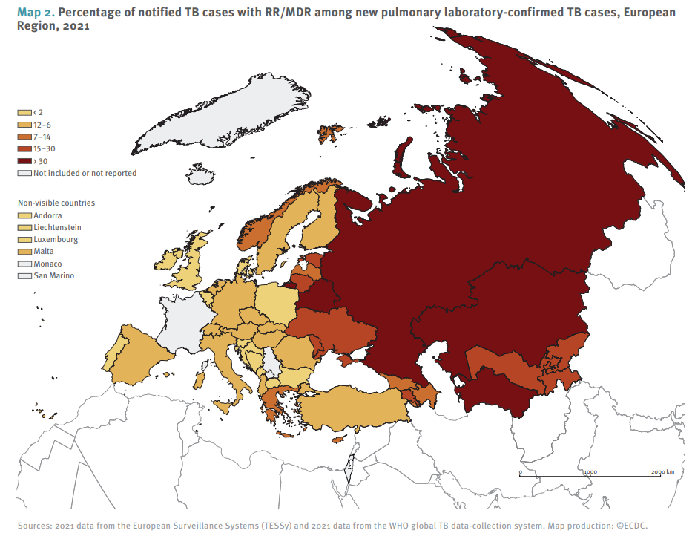
Tuberkulóza % notifikovaných případů s RR/MDR v rámci plicní formy TBC v Evropě (včetně států mimo EU/EEA) v roce 2021 : publikováno 2023

Slide 45
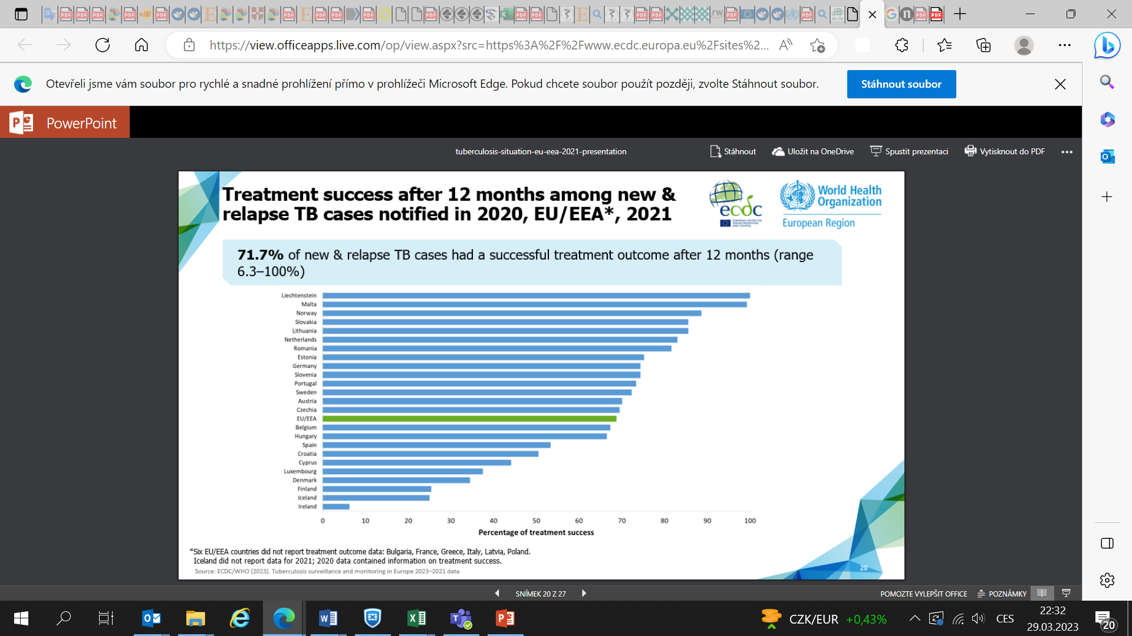
Úspěšnost léčby případů z roku 2020 (v roce 2021), EU/EEA
71,7% všech TB případů*, které měly úspěšnou léčbu do 12 měsíců od dg
Source: ECDC/WHO (2020). Tuberculosis surveillance and monitoring in Europe 2020–2018 data

Slide 46
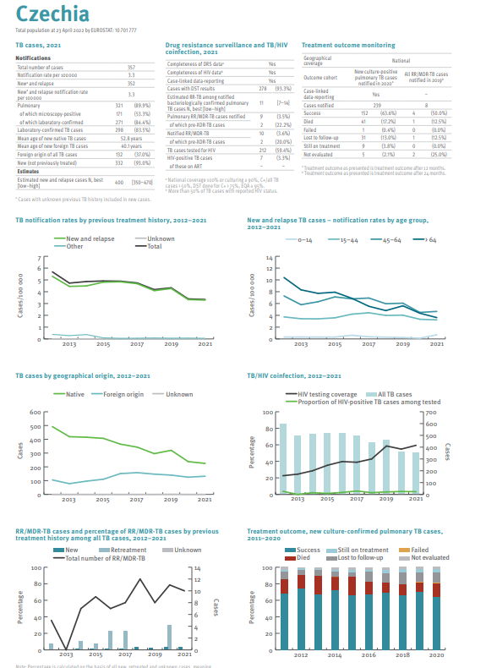
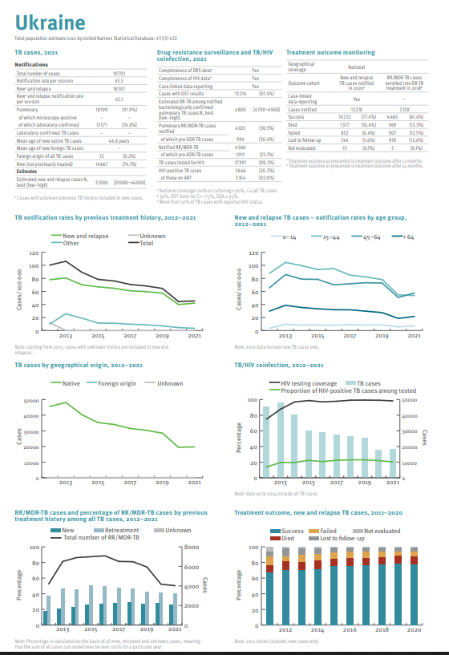
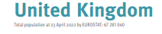
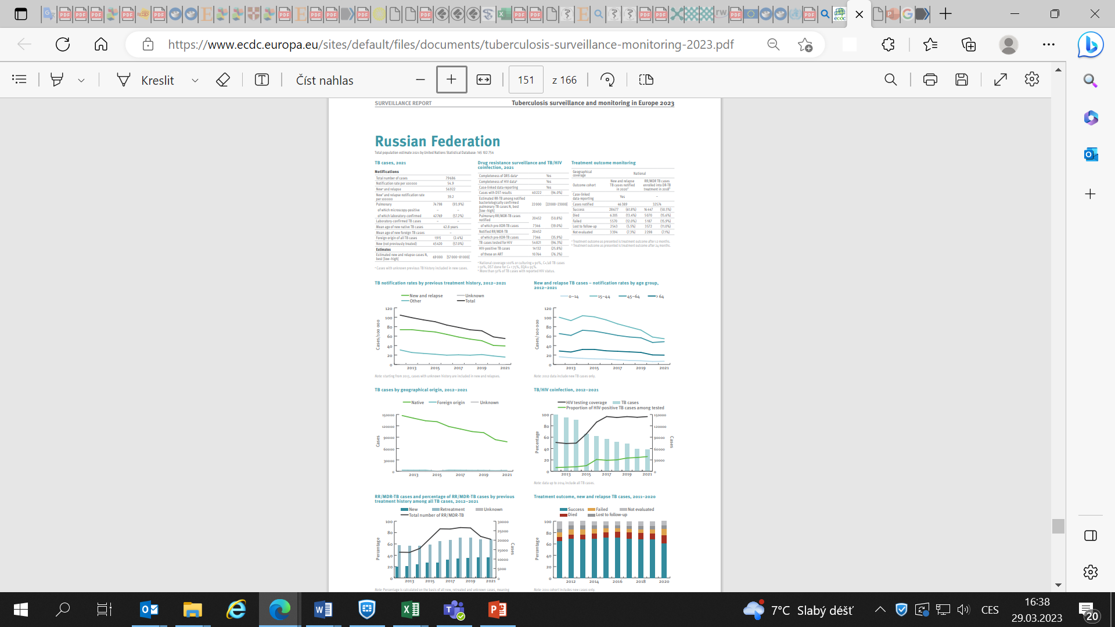
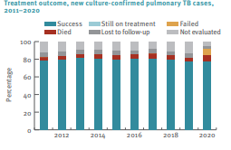
Zdroj ECDC
pozn. žluté = selhání léčby

Slide 47
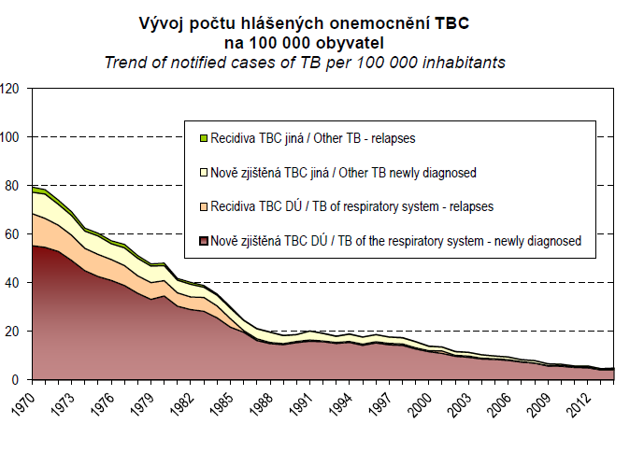
Pozn. Graf přestože zde nejsou nejnovější data ukazuje na dlouhodobý trend (>40let)

Slide 48
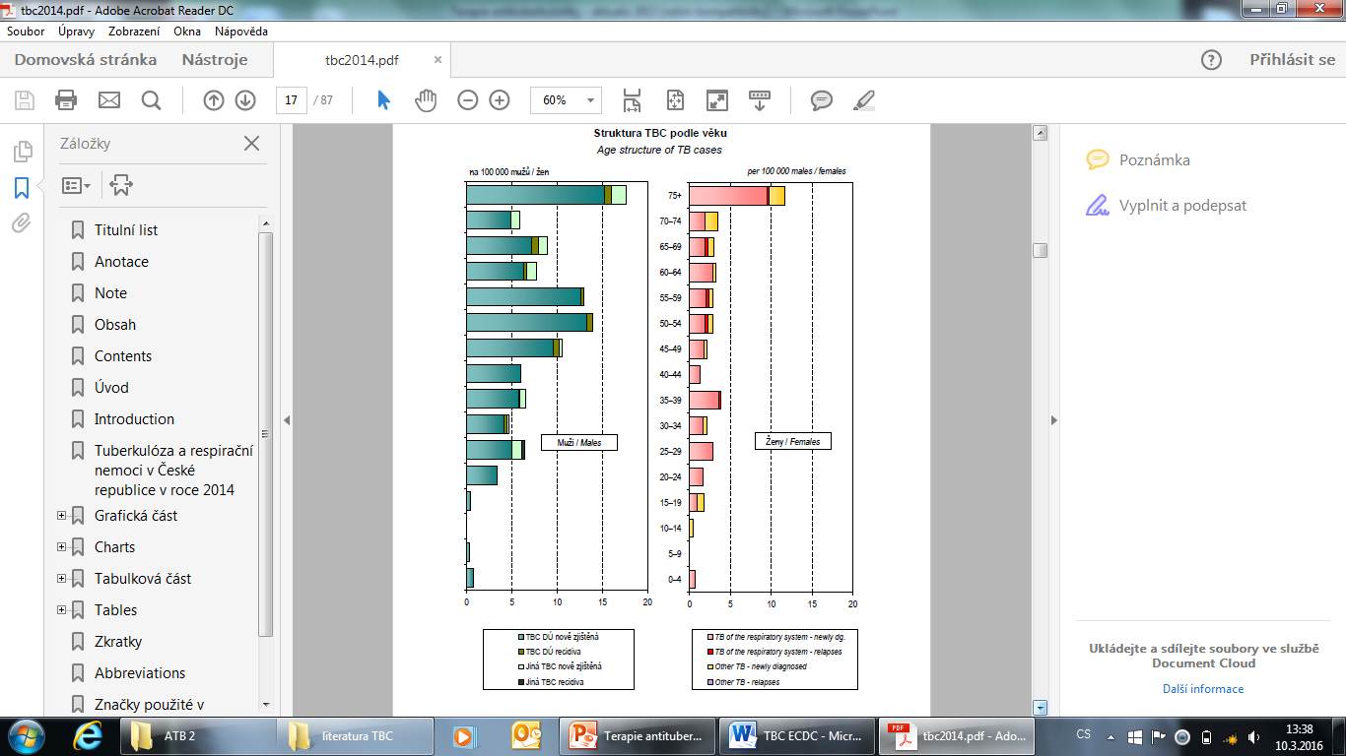

Slide 49
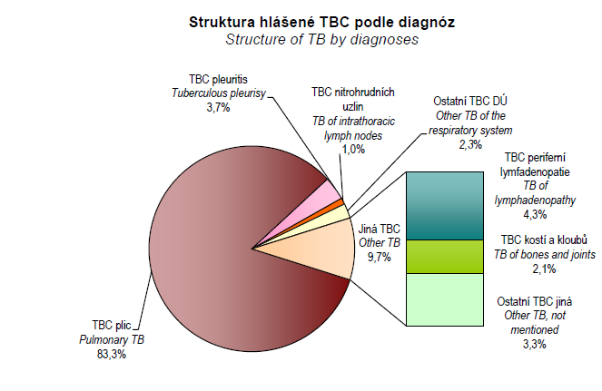
Typy TBC v ČR-2014

Slide 50
Léčba TBC onemocnění- příklad z ČR s daty 2014
Podle výsledků kontrolních hlášení- Registr TBC:
trvala léčba nemocných antituberkulotiky (2014):
do 26 týdnů (46%), 27–39 týdnů (43%)
95% případů reportováno jako vyléčených
Hospitalizace nemocných probíhala v nejvíce případech (36%) po dobu 61–90 dnů.
Nejběžněji podávanými antituberkulotiky byly isoniazid a rifampicin.
Rezistence 2015: celkem 368 vyšetřených pacientů
  R izoniazid 20 (5,4 %)
  R streptomycin 15 (4,1 %)
  R rifampicin 10 (2,7 %)
  R ethambutol 5 (1,4 %)

Slide 51
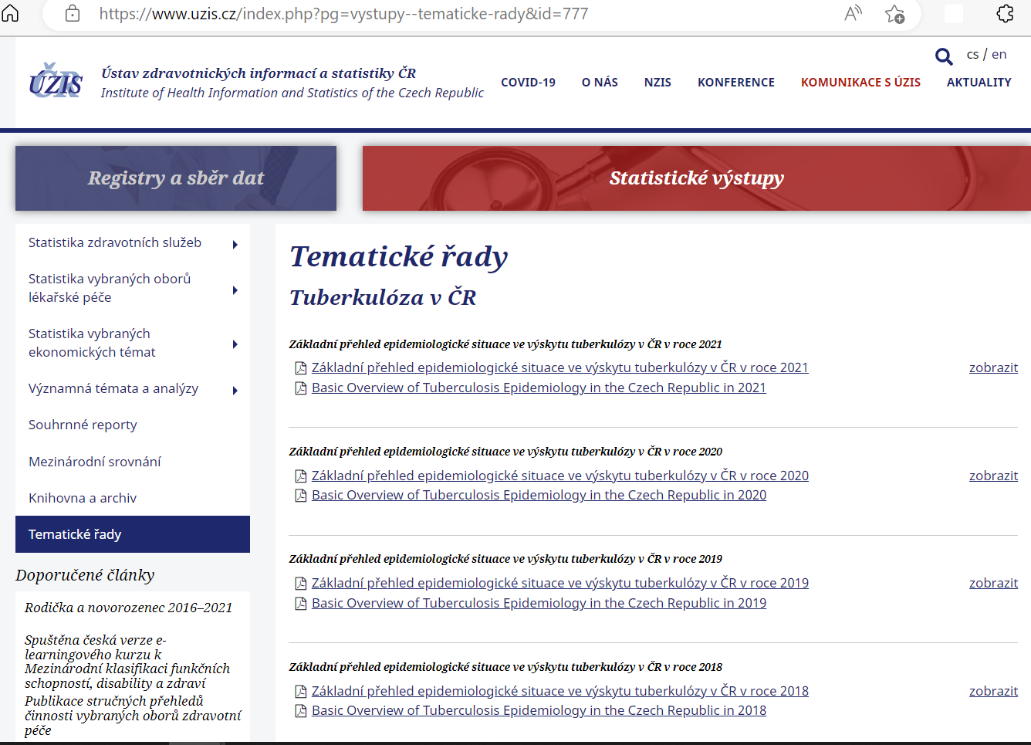
Statistiky TBC ČR

Slide 52
Situace ČR 2021
2021 hlášeno celkem 357 onemocnění tuberkulózou všech forem a lokalizací,
3,4 případu na 100 000 obyvatel – dlouhodobě trend poklesu, ČR země s nízkým výskytem TB
322 případů (90,2 %) plicní TBC, mimoplicní TBC byla hlášena u 35 osob
Výskyt TBC je mnohem častější u mužů než u žen (muži 70 % případů
Věk nejčastěji 55–59 let muži a ženy 25-29 let a 90 a více let.
2020/2021 vzrostl počet nemocných ve věku do 14 let.
132 (37%) nahlášených osob narozených mimo ČR s onemocněním TBC.
Nejvíce nemocných pocházelo z Ukrajiny (35 osob), Rumunska (17 osob), Slovenska (15 osob), Vietnamu (15 osob), Mongolska (12 osob) a Indie (10 osob)
Citlivost testována ze vzorků od 274 pacientů
  26 případů (9,5 %) rezistence na isoniazid,
  24 případů (8,8 %) rezistence na streptomycin,
  8 případů (2,9%) rezistence na pyrazinamid
  11 případů (4,0%) rezistence na rifampicin
  7 případů (2,6%) rezistence na etambutol
Multirezistence byla zjištěna v 10 případech (3,6 %).

Slide 53
Testování citlivosti Mycobacterium tuberculosis na základní antituberkulotika
Souhrn z:
"Návrhu doplnění Doporučených standardních metod v mikrobiologii mykobakteriálních infekcí"
Zdroj: Havelková M., Mezenský L., :Testování citlivosti Mycobacterium tuberculosis na základní antituberkulotika - Návrh doplnění Doporučených standardních metod v mikrobiologii mykobakteriálních infekcí,
Zprávy CEM, 9/2003; 389 - 391

Slide 54
Do „Doporučených standardních metod v mikrobiologii mykobakteriálních infekcí“ byly nově začleněny v souladu s nejnovějšími poznatky v této oblasti:
Molekulárně biologické metody ( zvláště průkaz DNA/RNA mykobakterií komplexu M. tuberculosis)
Metody průkazu mykobakterií v různých detekčních systémech založených na metabolických aktivitách (typ Bactec nebo MB/BacT ("urychlená kultivace")
Doplnění 2003 - popis stanovení citlivosti na základní antituberkulotika v automatizovaných systémech Bactec MGIT 960 (Becton Dickinson) a MB/BacT (Organon Teknica).

Slide 55
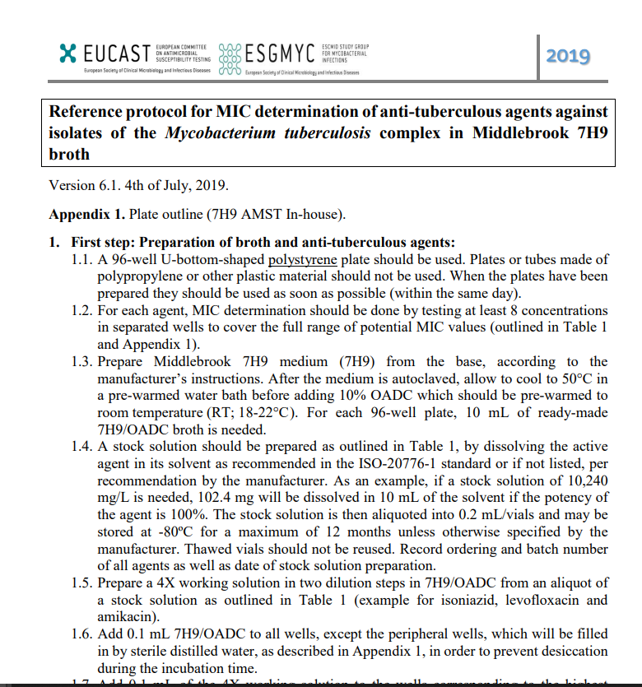

Slide 56
EUCAST referenční metoda
EUCAST referenční metoda MIC bujónová mikrodiluční
půda Middlebrook 7H9-10% OADC
final inoculum 10⁵ CFU/mL susp, 1:100 (dvakrát desetinásobné ředění) 0.5 McFarland suspenze (po rozmíchání na vortexu, kolonie se skleněnými kuličkami)
U- tvar jamky, 96-jamková destička polystyren, sterilní, s víčkem
Inkubace 36° ± 1°C.
Odečet jakmile 1:100 rozředěná růstová kontrola (i.e. 10³ CFU/mL susp) vykáže okem patrný nárůst
Mycobacterium tuberculosis H37Rv ATCC 27294 referenční kmen s MIC range:
  0.03–0.12 isoniazid, 0.12–0.5 levofloxacin a 0.25–1 mg/L amikacin.

Slide 57
Pro stanovení citlivosti mykobakterií se používá standardně :
tzv. proporční metoda podle Canettiho na Löwenstein - Jensenově půdě bez škrobu.
Výhoda :
  relativní finanční nenáročnost,
Nevýhody:
  nestandardnost kultivačních půd s antituberkulotikem,
  snížení účinnosti antituberkulotika při srážení L-J půdy
  čas - výsledky jsou známy až po 4 týdnech

Slide 58
Nově tzv. "urychlené kultivace" a automatizované systémy (viz výše)
Automatizované systémy
Nevýhoda
  drahé vstupní náklady a dražší provoz
Výhody
  standardní vstupy
  standardní provedení
  výsledek do 5. až 7. dne

Slide 59
Stručně princip postupu :
Zkumavky s inokulem (hustota upravena dle stupnice McFarlanda)
Přidání příslušných suplementů
Přidání antituberkulotika
Kultivace a vyhodnocení

Slide 60
Hodnocení výsledků :
  Citlivé kmeny (s citlivostí na všechna zkoušená základní antituberkulotika) - výsledek lze ihned odeslat ošetřujícímu lékaři.
  Kmeny se zjištěnou rezistencí na jedno nebo více antituberkulotik nebo nově zjištěné kmeny :
    1) Mikroskopicky ověřit čistotu kultury obarvené dle Ziehl-Neelsena - acidorezistentní tyčky bez kontaminace
    2) Výsledky odeslat lékaři s komentářem a oznámením, že budou provedeny ověřovací testy klasickou proporční metodou.
    3) Shodu obou výsledků potvrdíme klinikovi.
    4) Neshodu výsledků - znovu rychlotest a po té oznámení výsledků klinikovi

Slide 61
Xpert MTB/RIF a Xpert Ultra diagnostické testy, který může být iniciálním testem pro plicní tuberkulózu (nahrazujícím mikroskopii a testování citlivosti k rifampicinu)
Xpert MTB/RIF jako nahrazení mikroskopie nátěrů sputa:
Citlivost metody 85% všechny vzorky (mikr pozitivní i negativní). Specificita 98% všechny vzorky (mikr pozitivní i negativní). U HIV koinfikovaných citlivost 81%, specificita 98%.
Xpert MTB/RIF jako nahrazení fenotypového testu citlivosti k rifampicinu:
Citlivost metody 96%, Specificita 98% všechny vzorky ( ve srovnání s fenotyp testem)
Xpert Ultra jako nahrazení mikroskopie nátěrů sputa:
Citlivost metody 90% všechny vzorky (mikr pozitivní i negativní). Specificita 96% všechny vzorky (mikr pozitivní i negativní). U HIV koinfikovaných citlivost 88%, specificita 95%.
Xpert Ultra jako nahrazení fenotypového testu citlivosti k rifampicinu:
Citlivost metody 94%, Specificita 99% všechny vzorky ( ve srovnání s fenotyp testem)

Slide 62
Xpert MTB/RIF a Xpert Ultra diagnostické testy, který může být iniciálním testem: pro dospělé s pulmonár, extrapulmonární TB/ a detekovat R k rifampicinu, pro děti ze sputa, stolice, nosohltan stěrů, gastric odběrů (detekce TB a rif R)
Dospělí extrapulmonární TB:
  náhrada mikroskopie nátěrů a
  Xpert MTB/RIF: Vzorky mozkomíšního moku (CSF), apirátu z mízních uzlin, biopsie mízních uzlin, pleurální tekutiny, moči, synoviální tekutiny, peritoneální tekutiny, tekutiny perikardu a krve
    Citlivost metody 50% u pleurální až 97% u synoviální tekutiny, Specificita 79 ze vzorku biopsie mízních uzlin až 99% pleurální tekutiny
  Xpert Ultra: CSF, pleurální tekutina, moč, synoviální tekutina
    Citlivost metody 71% u pleurální až 00 vz biopsie mízních uzlin, Specificita 71% pleurální tekutina až 100% moč
  fenotypového testování R k rifampicinu
  Citlivost metody 96-97%, Specificita 99% všechny vzorky ( ve srovnání s fenotyp testem)
Děti – problém odběrů sputa, proto i další vzorky, srovnáváno s klasickou kultivací
Citlivost metody 46% vz z nosohltanu; 61% vz ze stolice; 65% vz ze sputa a 73% vz z GIT. Specificita u všech vz v rozmezí 98% až 100%.
Pro test Rezistence k rifampicinu:
Citlivost metody 90%, Specificita 99% všechny vzorky ( ve srovnání s fenotyp testem)

Slide 63
Truenat MTB a MTB Plus diagnostické testy, který může být iniciálním testem pro plicní tuberkulózu (nahrazujícím mikroskopii a testování citlivosti k rifampicinu)
Truenat MTB a MTB Plus jako nahrazení mikroskopie nátěrů sputa:
Citlivost metody Truenat MTB 83%, u MTB Plus 89%
Specificita Truenat MTB 99% a MTB Plus 98%
Truenat MTB-Rif Dx jako nahrazení fenotypového testu citlivosti k rifampicinu:
Citlivost metody 93%, Specificita 95% všechny vzorky ( ve srovnání s fenotyp testem)
Výše uvedené 3 snímky k novým metodám viz též WHO pokyn (2020): https://apps.who.int/iris/bitstream/handle/10665/330395/9789240000339-eng.pdf;jsessionid=3DEB4E5026A8ADE2616CF8DFFCF2A60C?sequence=1

Slide 64
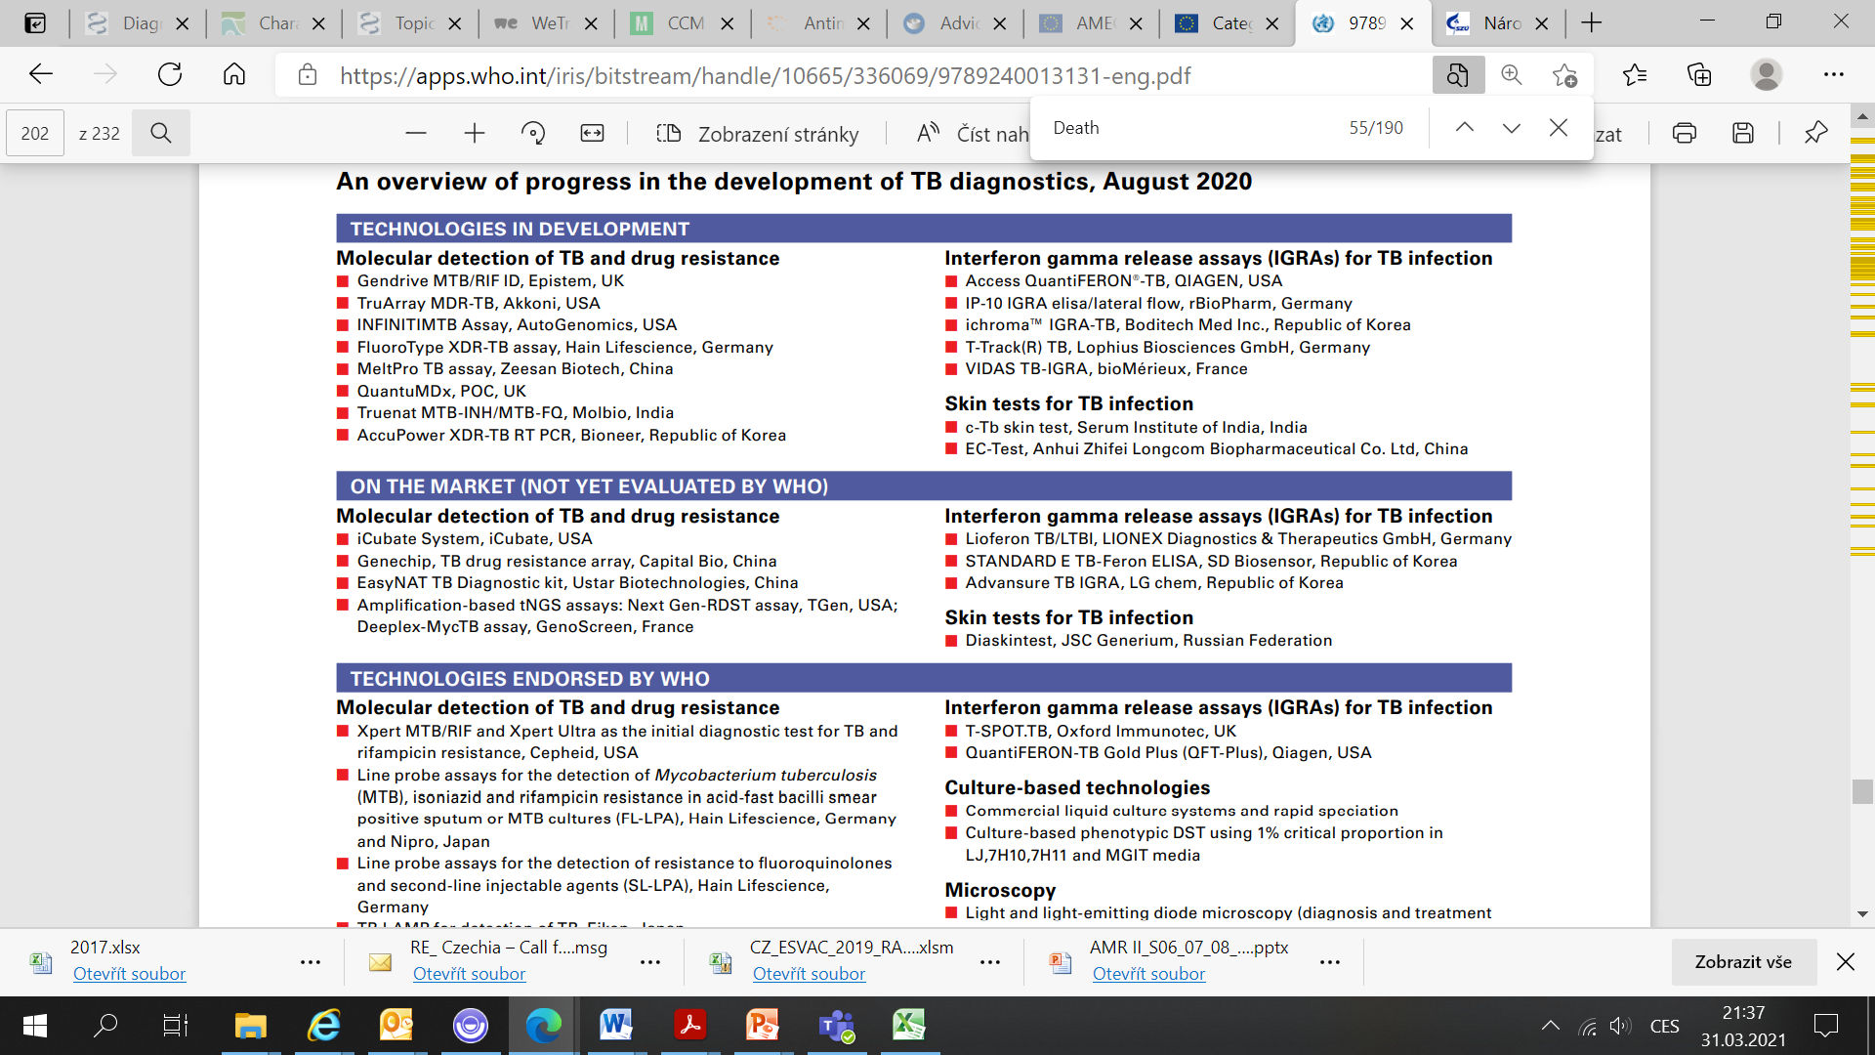
Přehled pokroku ve vývoji
TB diagnostik (I)

Slide 65
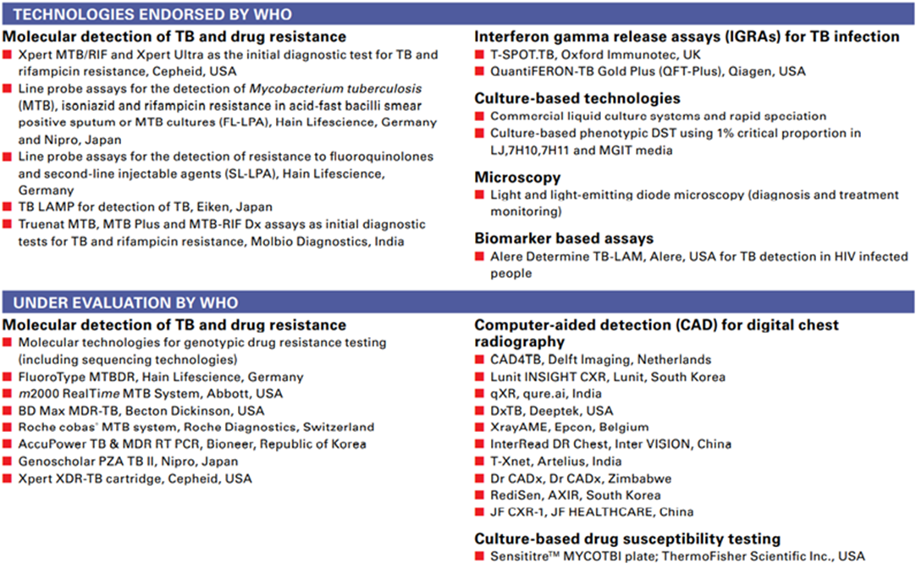
Přehled pokroku ve vývoji
TB diagnostik (II)

Slide 66
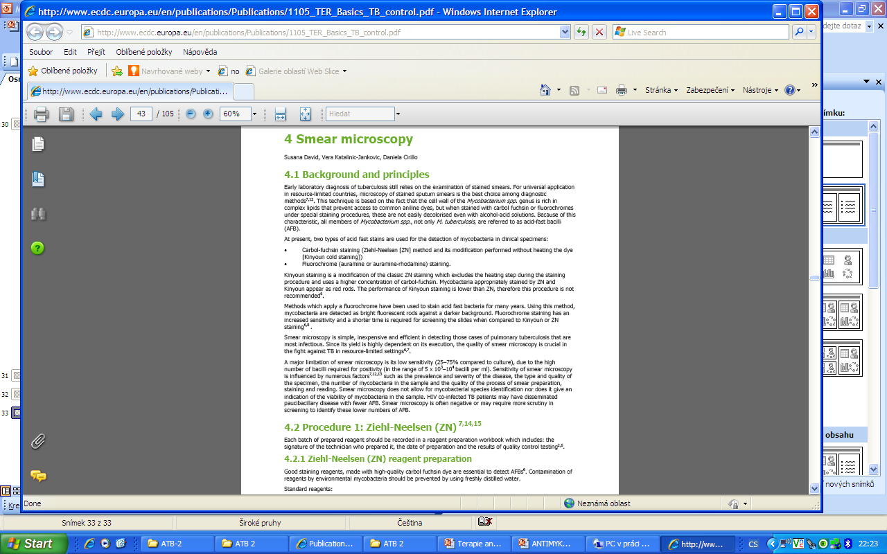
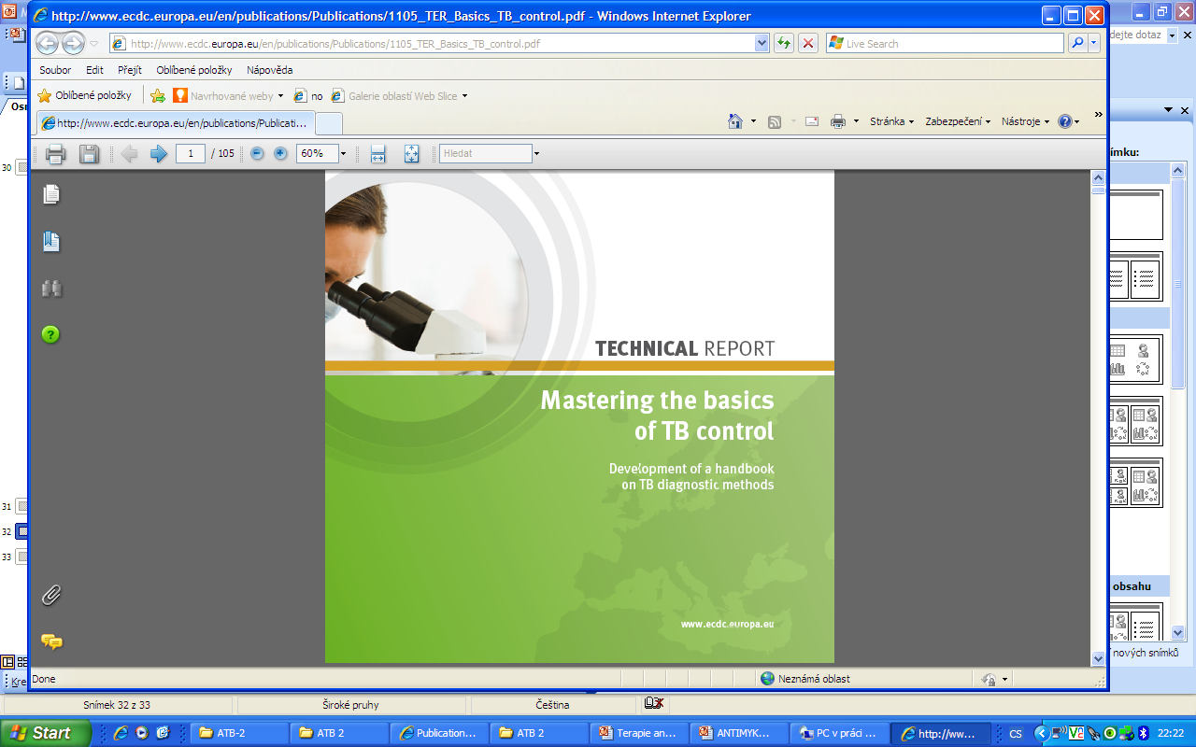
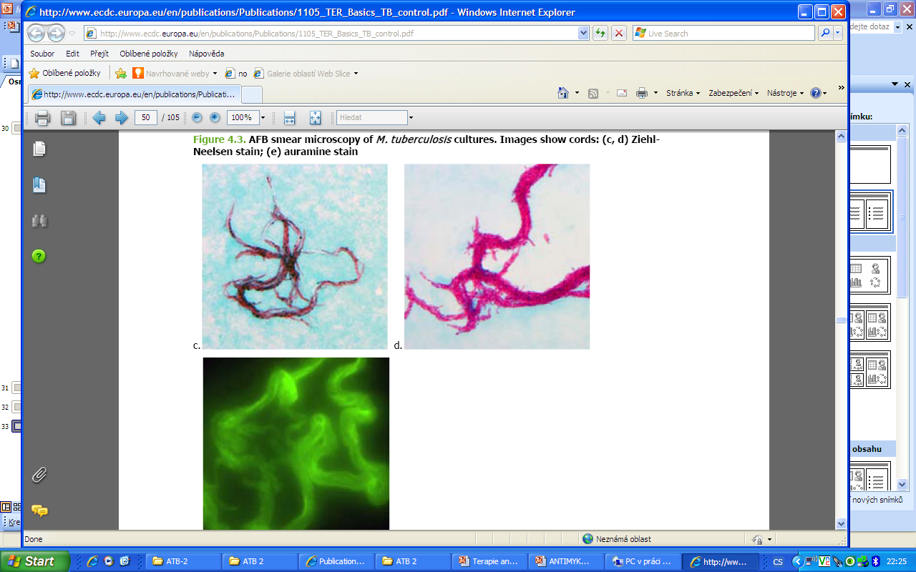

Slide 67
Manuál: mikroskopie
Sběr vzorků pro mikroskopii (nejlépe sputum – ranní vzorek)
Přeprava vzorků
Příprava vzorků
  Ziehl – Neelsen barvení
    => v ČR cca ¼ vzorků mikroskopie
  Barvení fluorochrochromy
    => v ČR cca 3/4 vzorků mikroskopie
    auramin O => flurescenční mikroskopie

Slide 68
Manuál:Odběry na kultivaci
Kromě vzorků sputa lze též odebírat:
  spinální, pleurální, perikardiální, synoviální tekutinu
  Krev
  Hnis
  Kostní dřeň

Slide 69
Manuál:Kultivační média
Nejčastěji:
„vaječná“ média:
  Löwenstein –Jensen
  Ogawa
Agarová média:
  Middlebrook 7H10 a 7H11
Tekutá média:
  Middlebrook 7H9

Slide 70
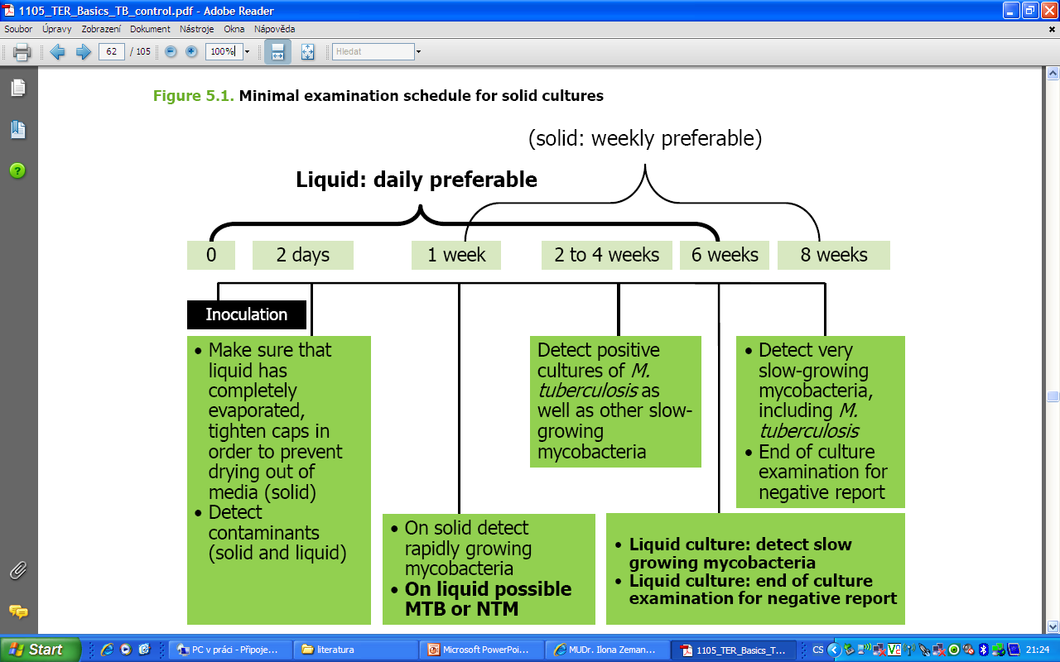

Slide 71
Immunoassay
Kvalitativní chromatografické imunologické metody detekce Mycobacterium tuberculosis
  z tekutých kultur s pozitivní kultivací

Slide 72
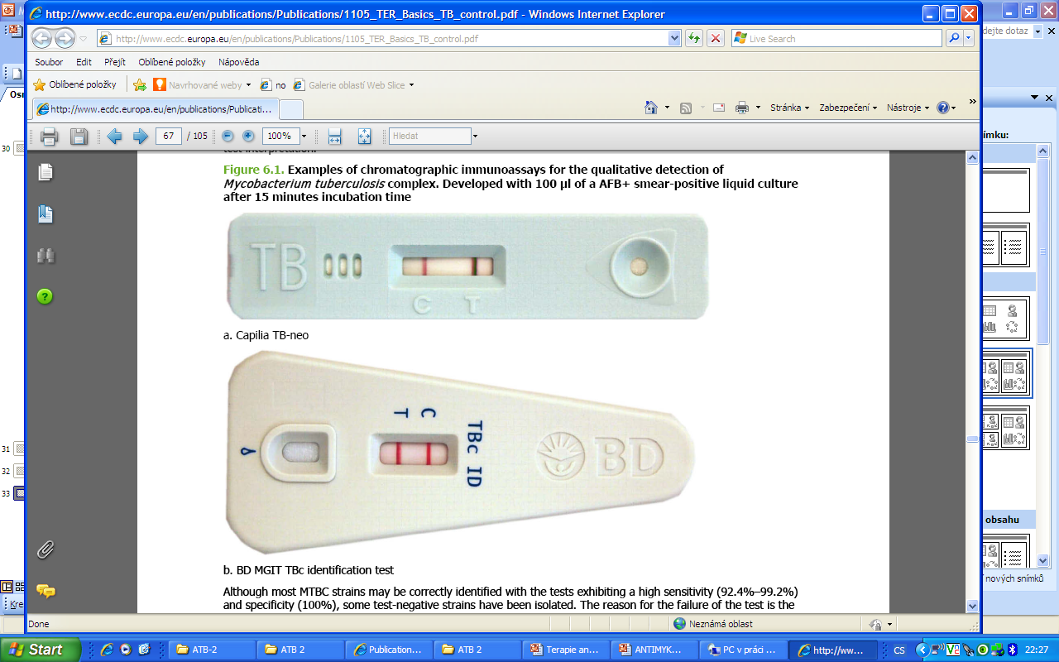

Slide 73
Molekulárně biologické metody I
1. Line probe assay:
Identifikace 16 různých mykobakterií včetně M.tuberculosis
Tři základní principy testu:
  Extrakce, amplifikace a hybridizace DNA

Slide 74
Molekulárně biologické metody II
2. Line probe assay:
Identifikace M.tuberculosis
Detekce genů nesoucích informaci o rezistenci k RIF
PCR – detekce tzv. LiPA rpoB

Slide 75
Molekulárně biologické metody III
. Line probe assay:
Identifikace M.tuberculosis
Detekce genů nesoucích informaci o rezistenci => detekce tzv. MDR a XDR kmenů
  RIF(rpoB)a/nebo izoniazid (katG/inhA) (nízká/vysoká R)
  Floroquinolony a/nebo aminoglykosidy/cyklické peptidy
  (kanamycin, amikaci/capreomycin,viomycin)
  a/nebo ethambutol

Slide 76
Molekulárně biologické metody IV a V
Test s využitím hybridizace nukleové kyseliny k identifikaci
M. tuberculosis complex
Single-use sample-processing cartridge systém s integrální real-time PCR k k identifikaci
M. tuberculosis complex a rezistence RIF

Slide 77
Stanovení citlivosti proporční metodou dle Canettiho
Viz citace výše snímek 27 …

Slide 78
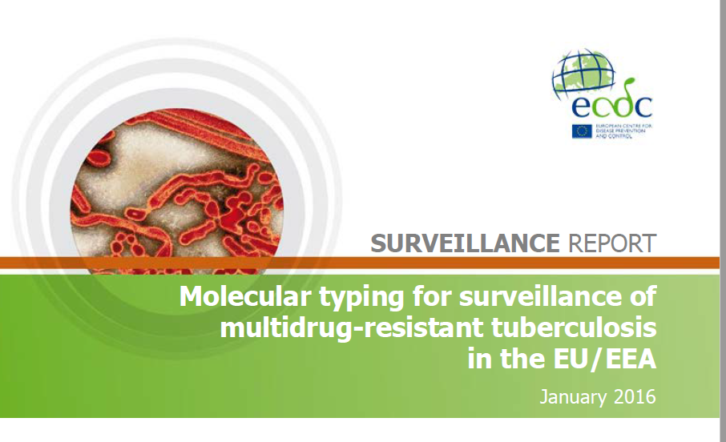

Slide 79
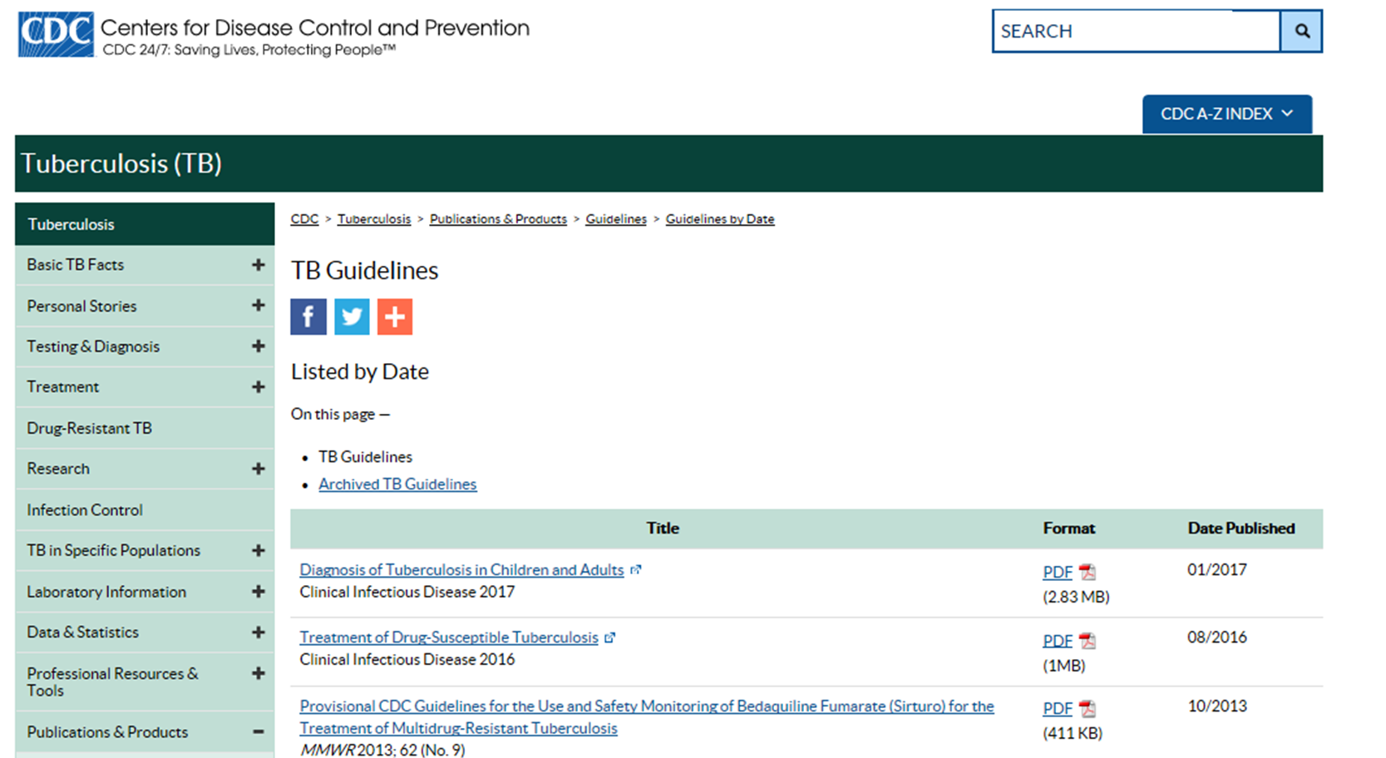

Slide 80
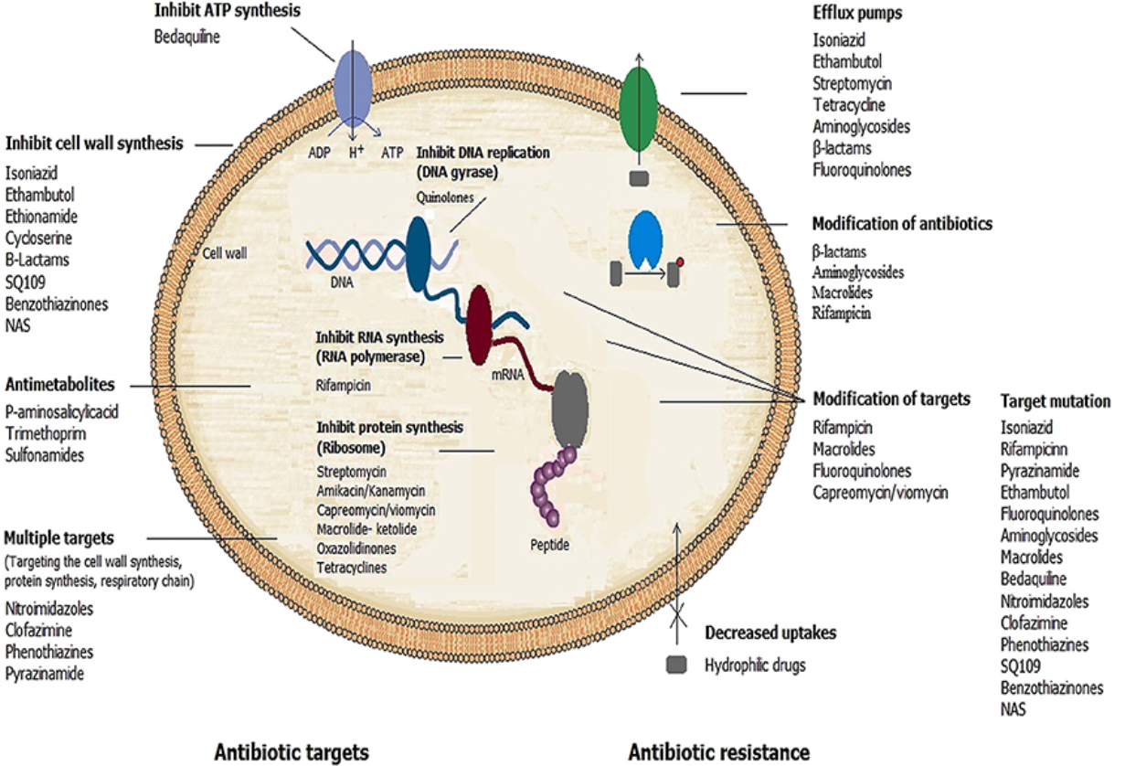
Mechanizmy účinku vs mechanizmy rezistence mykobakterií
https://www.frontiersin.org/articles/10.3389/fmicb.2017.00681/full

Slide 81
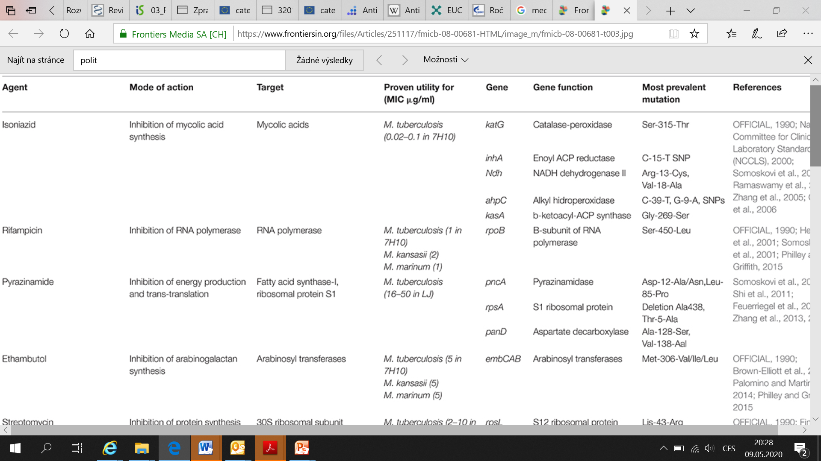
https://www.frontiersin.org/files/Articles/251117/fmicb-08-00681-HTML/image_m/fmicb-08-00681-t003.jpg
Antimykobakteriální léčivé látky a:
mechanizmus účinku + geny kódující rezistenci (spolu s funkčními vlastnostmi)

Slide 82
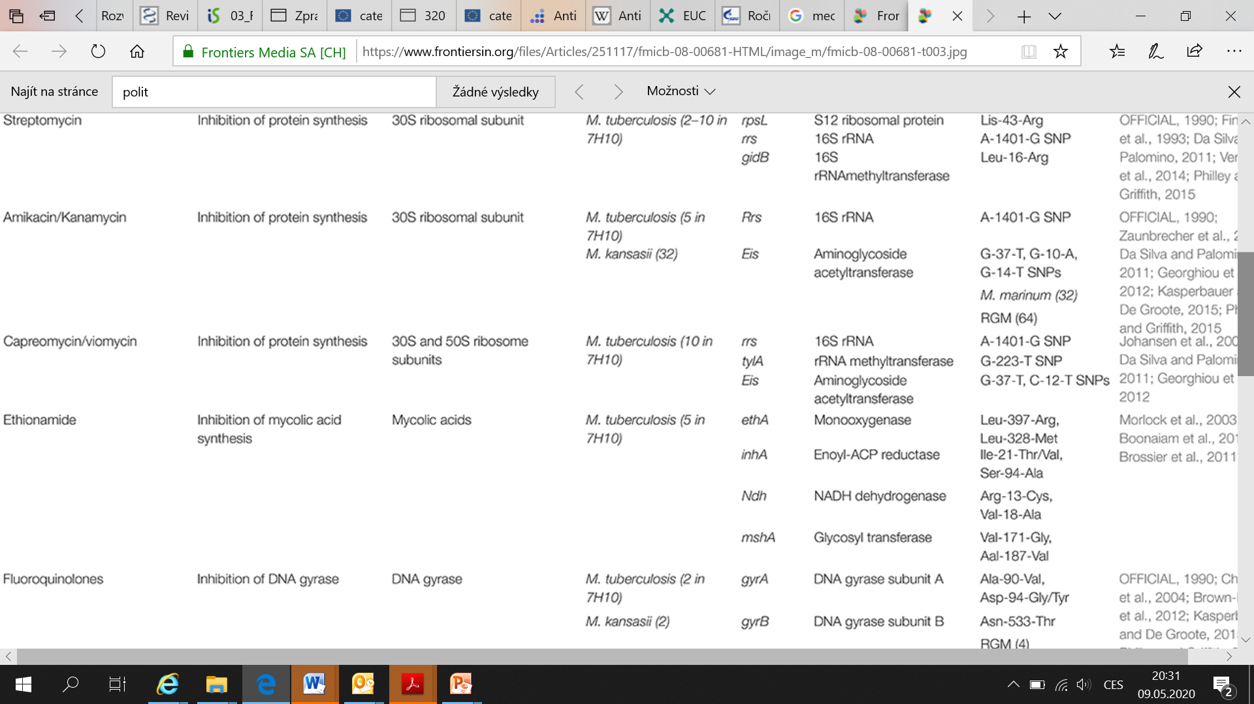
https://www.frontiersin.org/files/Articles/251117/fmicb-08-00681-HTML/image_m/fmicb-08-00681-t003.jpg

Slide 83
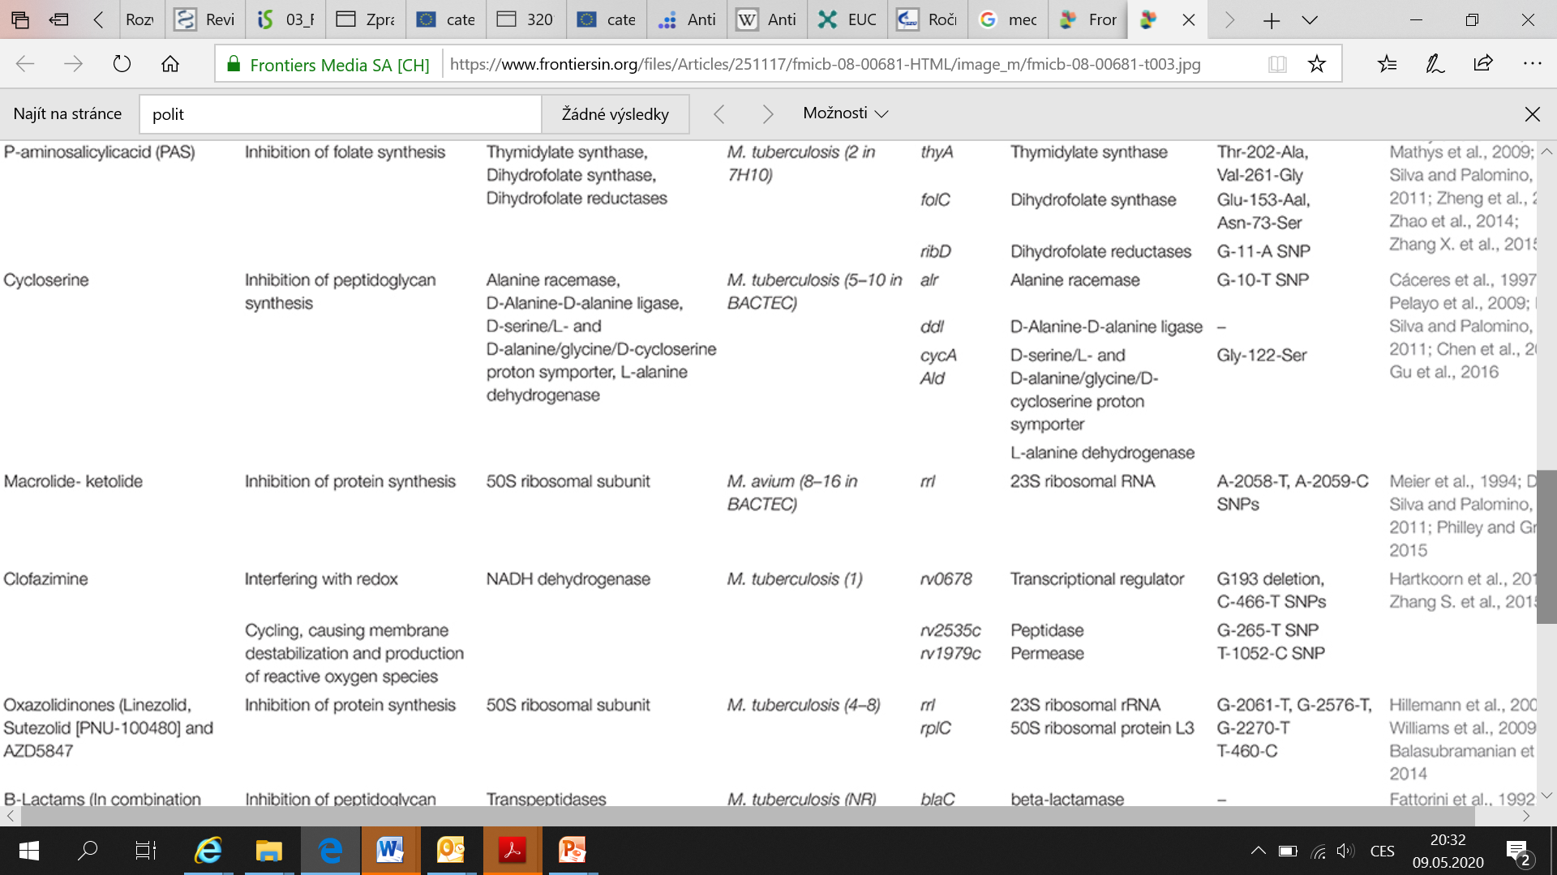
https://www.frontiersin.org/files/Articles/251117/fmicb-08-00681-HTML/image_m/fmicb-08-00681-t003.jpg

Slide 84
